Slide 1


Kviz znanja
Kraj: | Ormož
Datum: | 23. 1. 2026
Voditelj: | Luka Lukač

Slide 2
Pravila igre
šest sklopov
kratki in preprosti odgovori
ocenjevanje in razglasitev rezultatov po treh sklopih
sopomenke se upoštevajo (tudi odgovori v tujem jeziku, če je to smiselno)
pri osebah iščemo priimek, če ni povedano drugače
prepovedana uporaba kakršnihkoli pripomočkov razen papirja in pisala
goljufanje strogo prepovedano

Slide 3
Pravila igre pri 0. vprašanju
pred začetkom kviza
odgovor je številka, ki je (najverjetneje) nihče ne more natančno poznati
ekipa z rezultatom, najbližjim pravilnemu, dobi nagrado
lističe z rezultati prinesete do voditelja

Slide 4
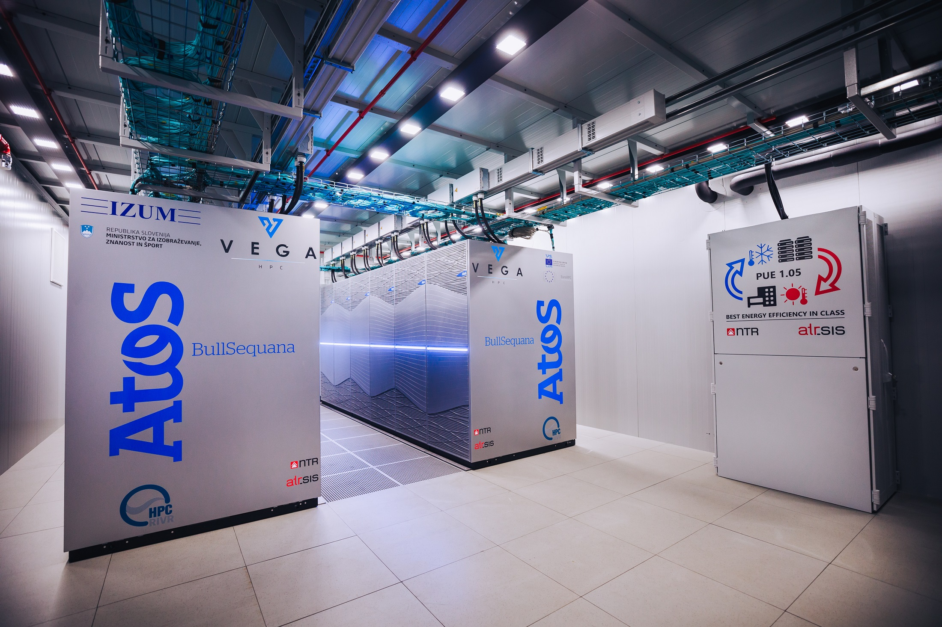
Koliko jeder skupaj obsegajo vse centralne procesne enote AMD Epyc 7H12 na mariborskem superračunalniku Vega?
0.

Slide 5
Koliko jeder skupaj obsegajo vse centralne procesne enote AMD Epyc 7H12 na mariborskem superračunalniku Vega?
122.000
0.

Slide 6

Prvi sklop
Zidam, zidam
dan na dan

Slide 7
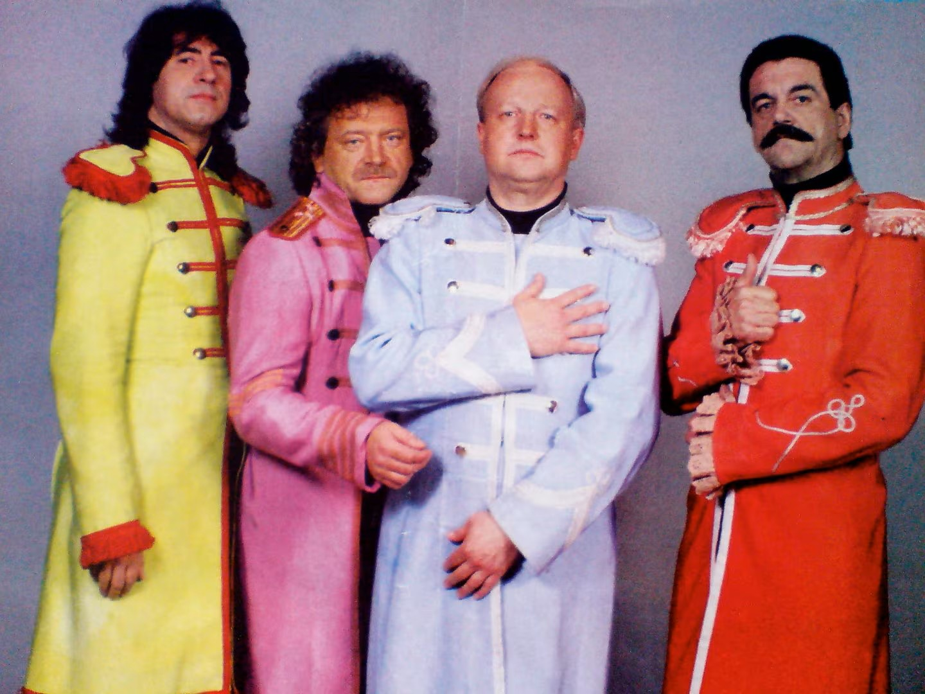
1.
Katera štajerska glasbena skupina je izdala pesem z naslovom, ki je nadel ime temu sklopu kviza?
Zidam, zidam dan na dan

Slide 8
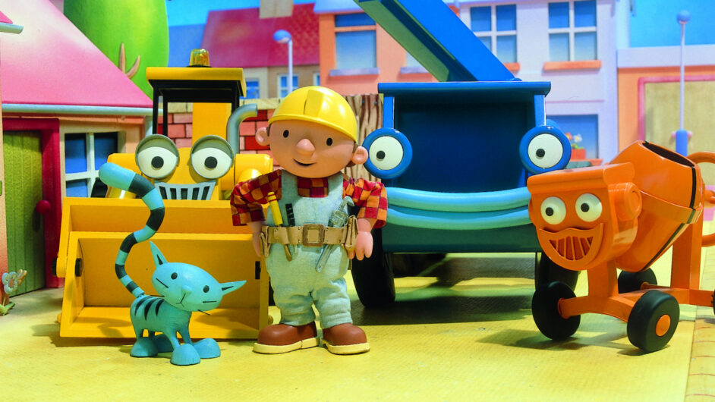
2.
Kako se imenuje oranžni mešalec in pomočnik Mojstra Mihe? Zanimivo je, da je v slovenskem prevodu iskani lik moškega spola, v angleškem originalu pa ženskega.
Zidam, zidam dan na dan

Slide 9
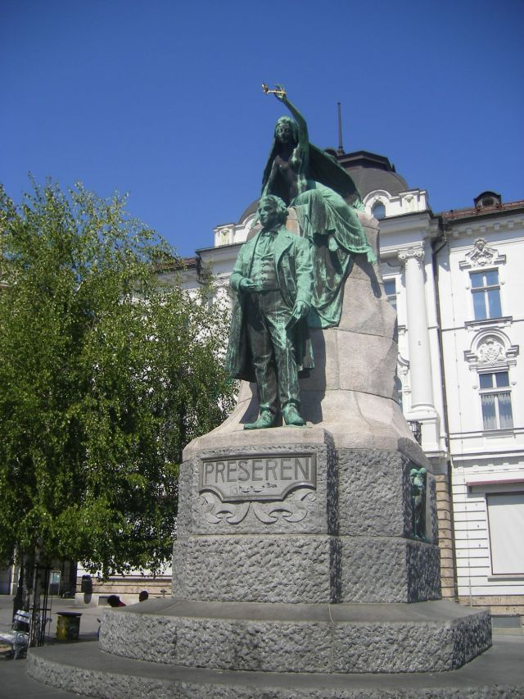
3.
a) Kateri arhitekt je leta 1905 določil lokacijo in zrisal načrte za podstavek Prešernovega spomenika v Ljubljani na današnjem Prešernovem trgu?
Zidam, zidam dan na dan

Slide 10
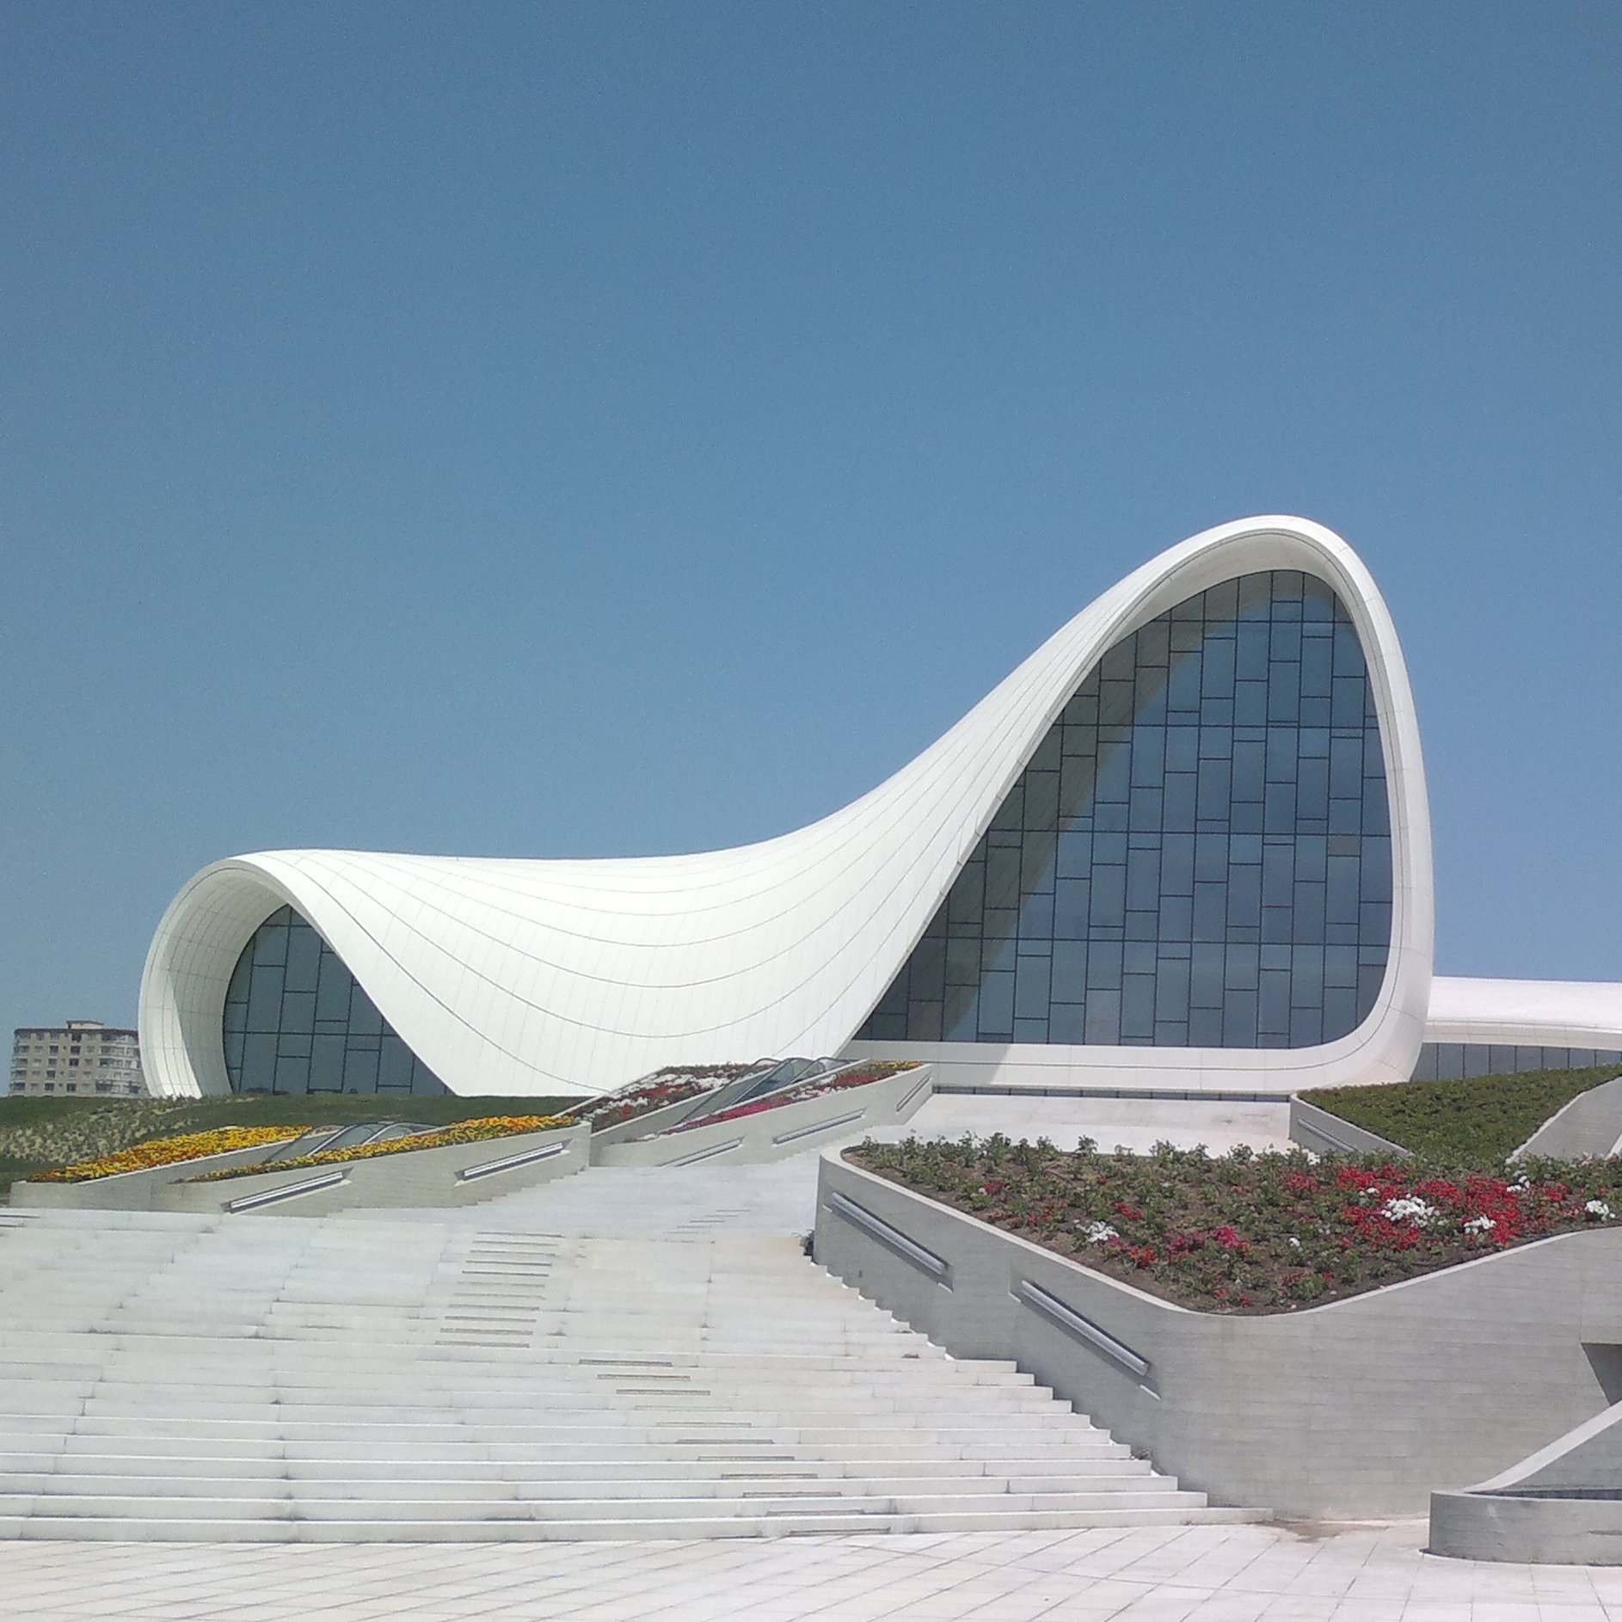
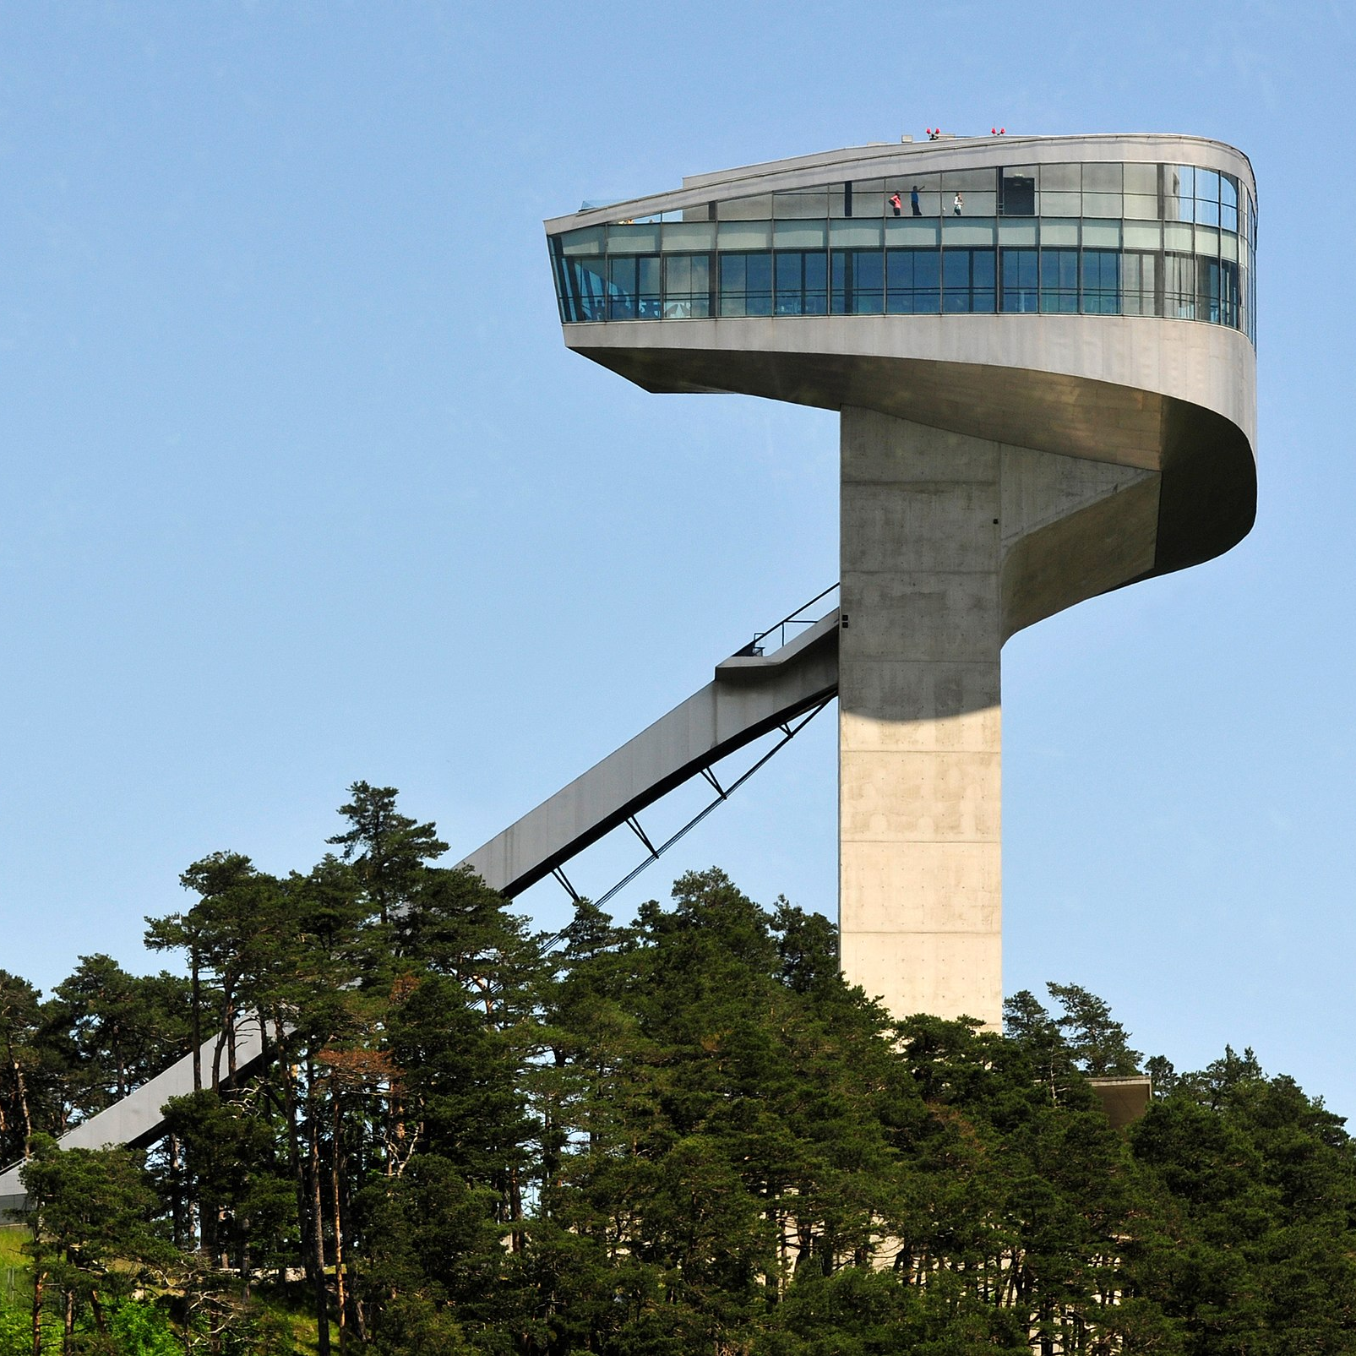
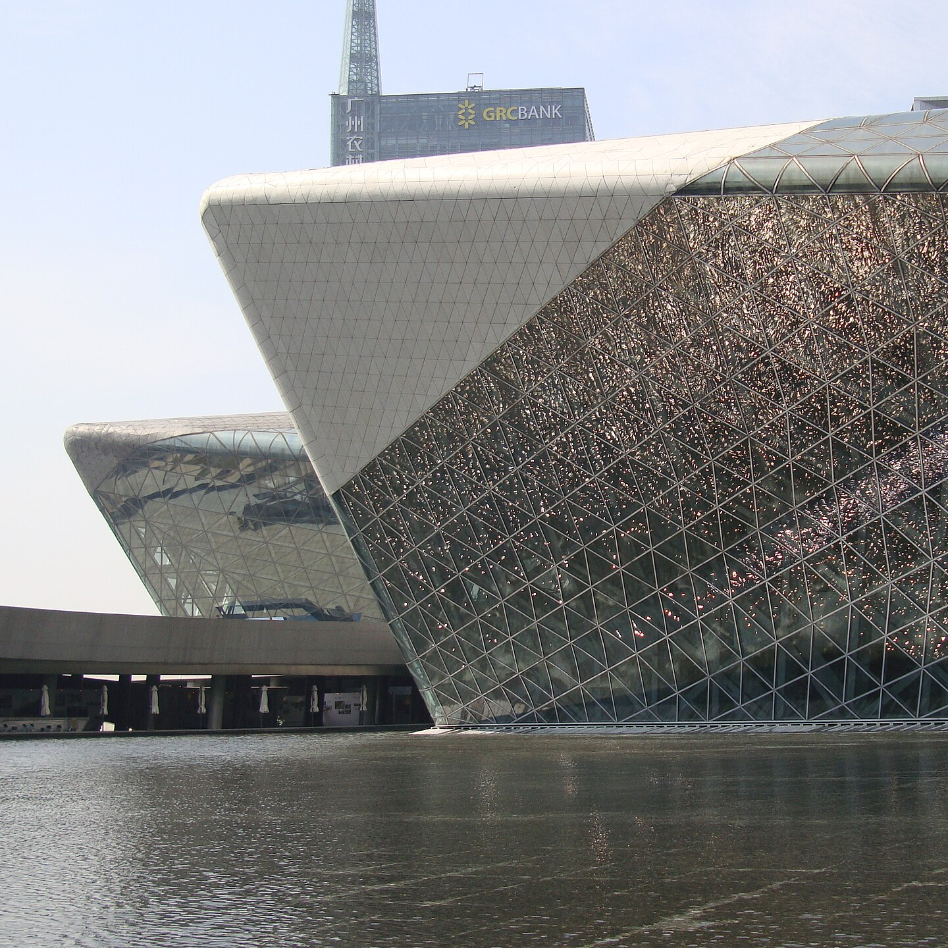
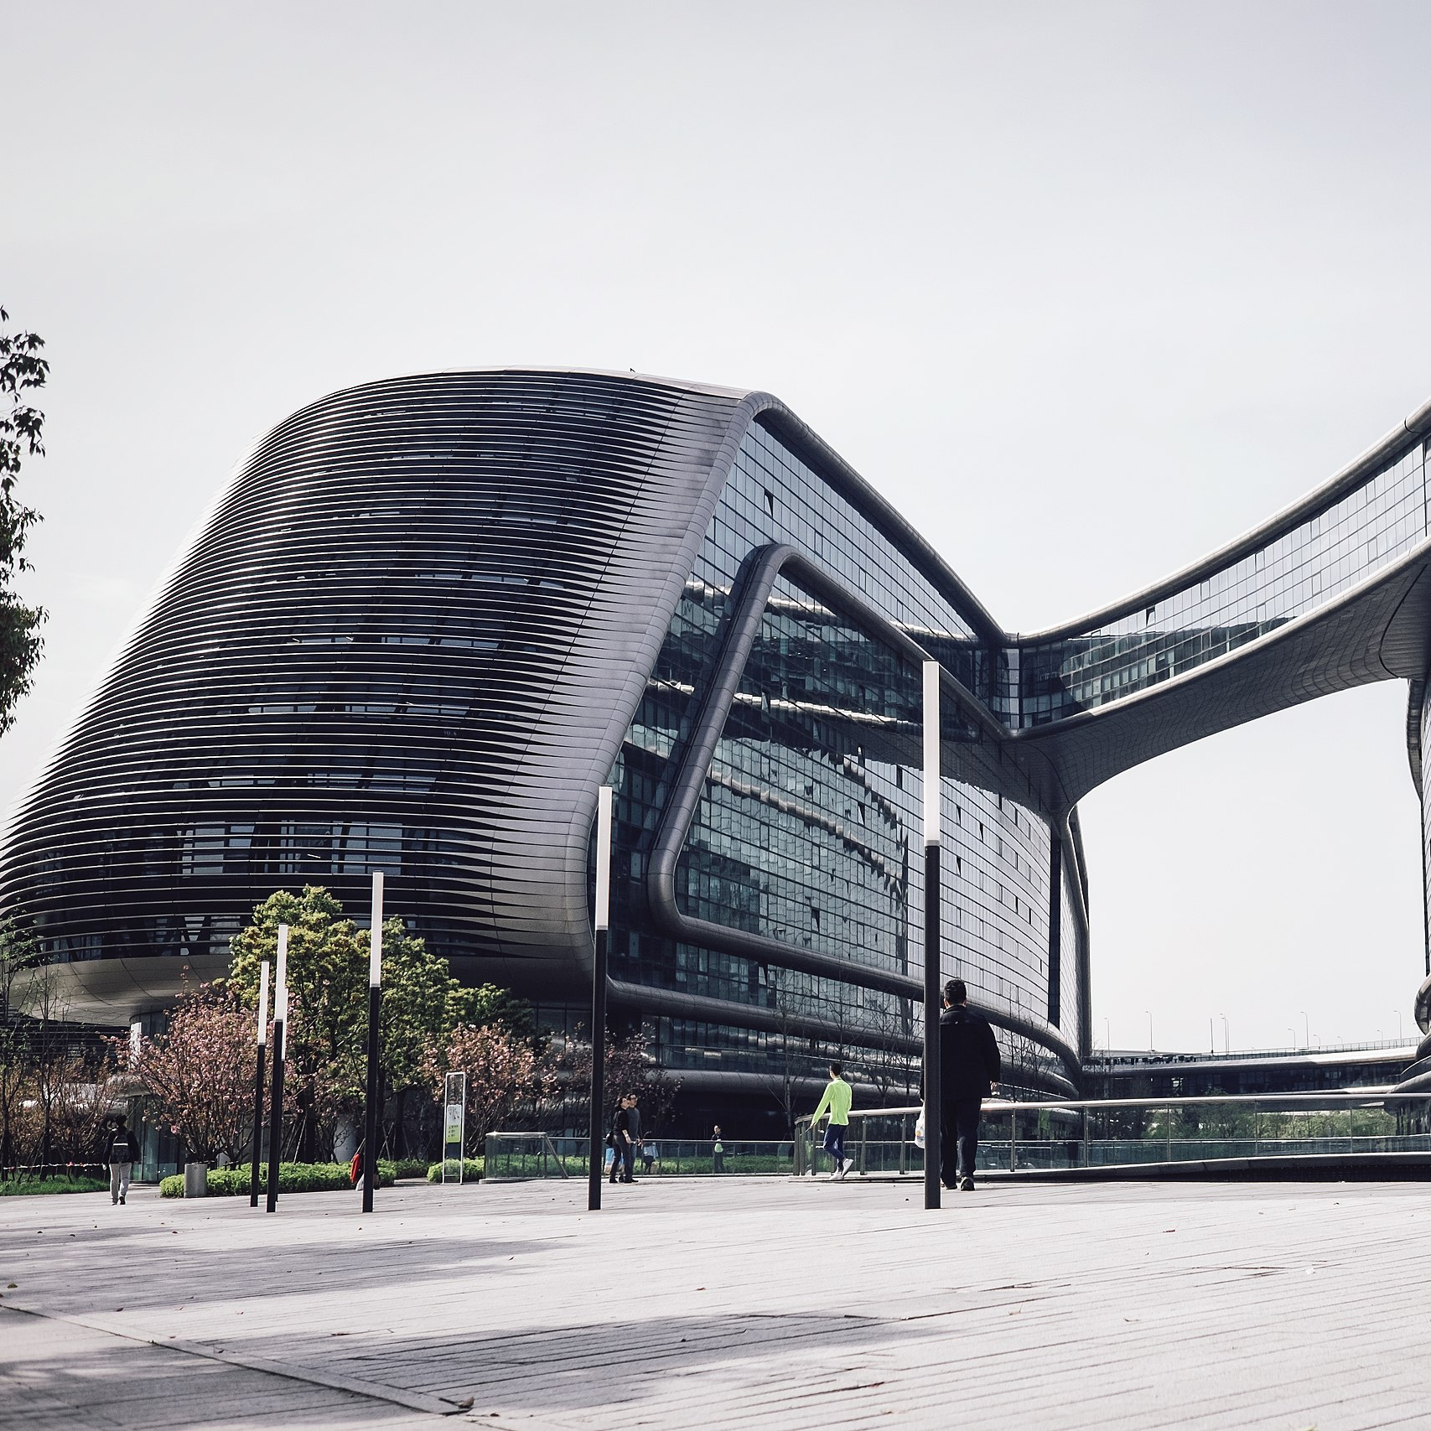
3.
b) Katera iraško-britanska arhitektka je skonstruirala spodnje objekte?
Zidam, zidam dan na dan

Slide 11
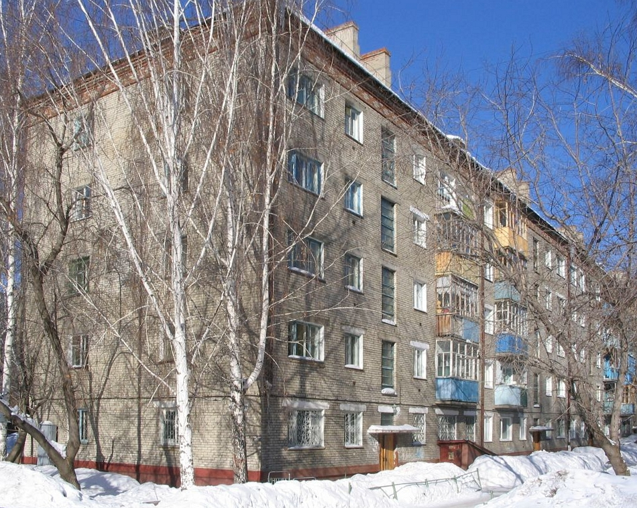
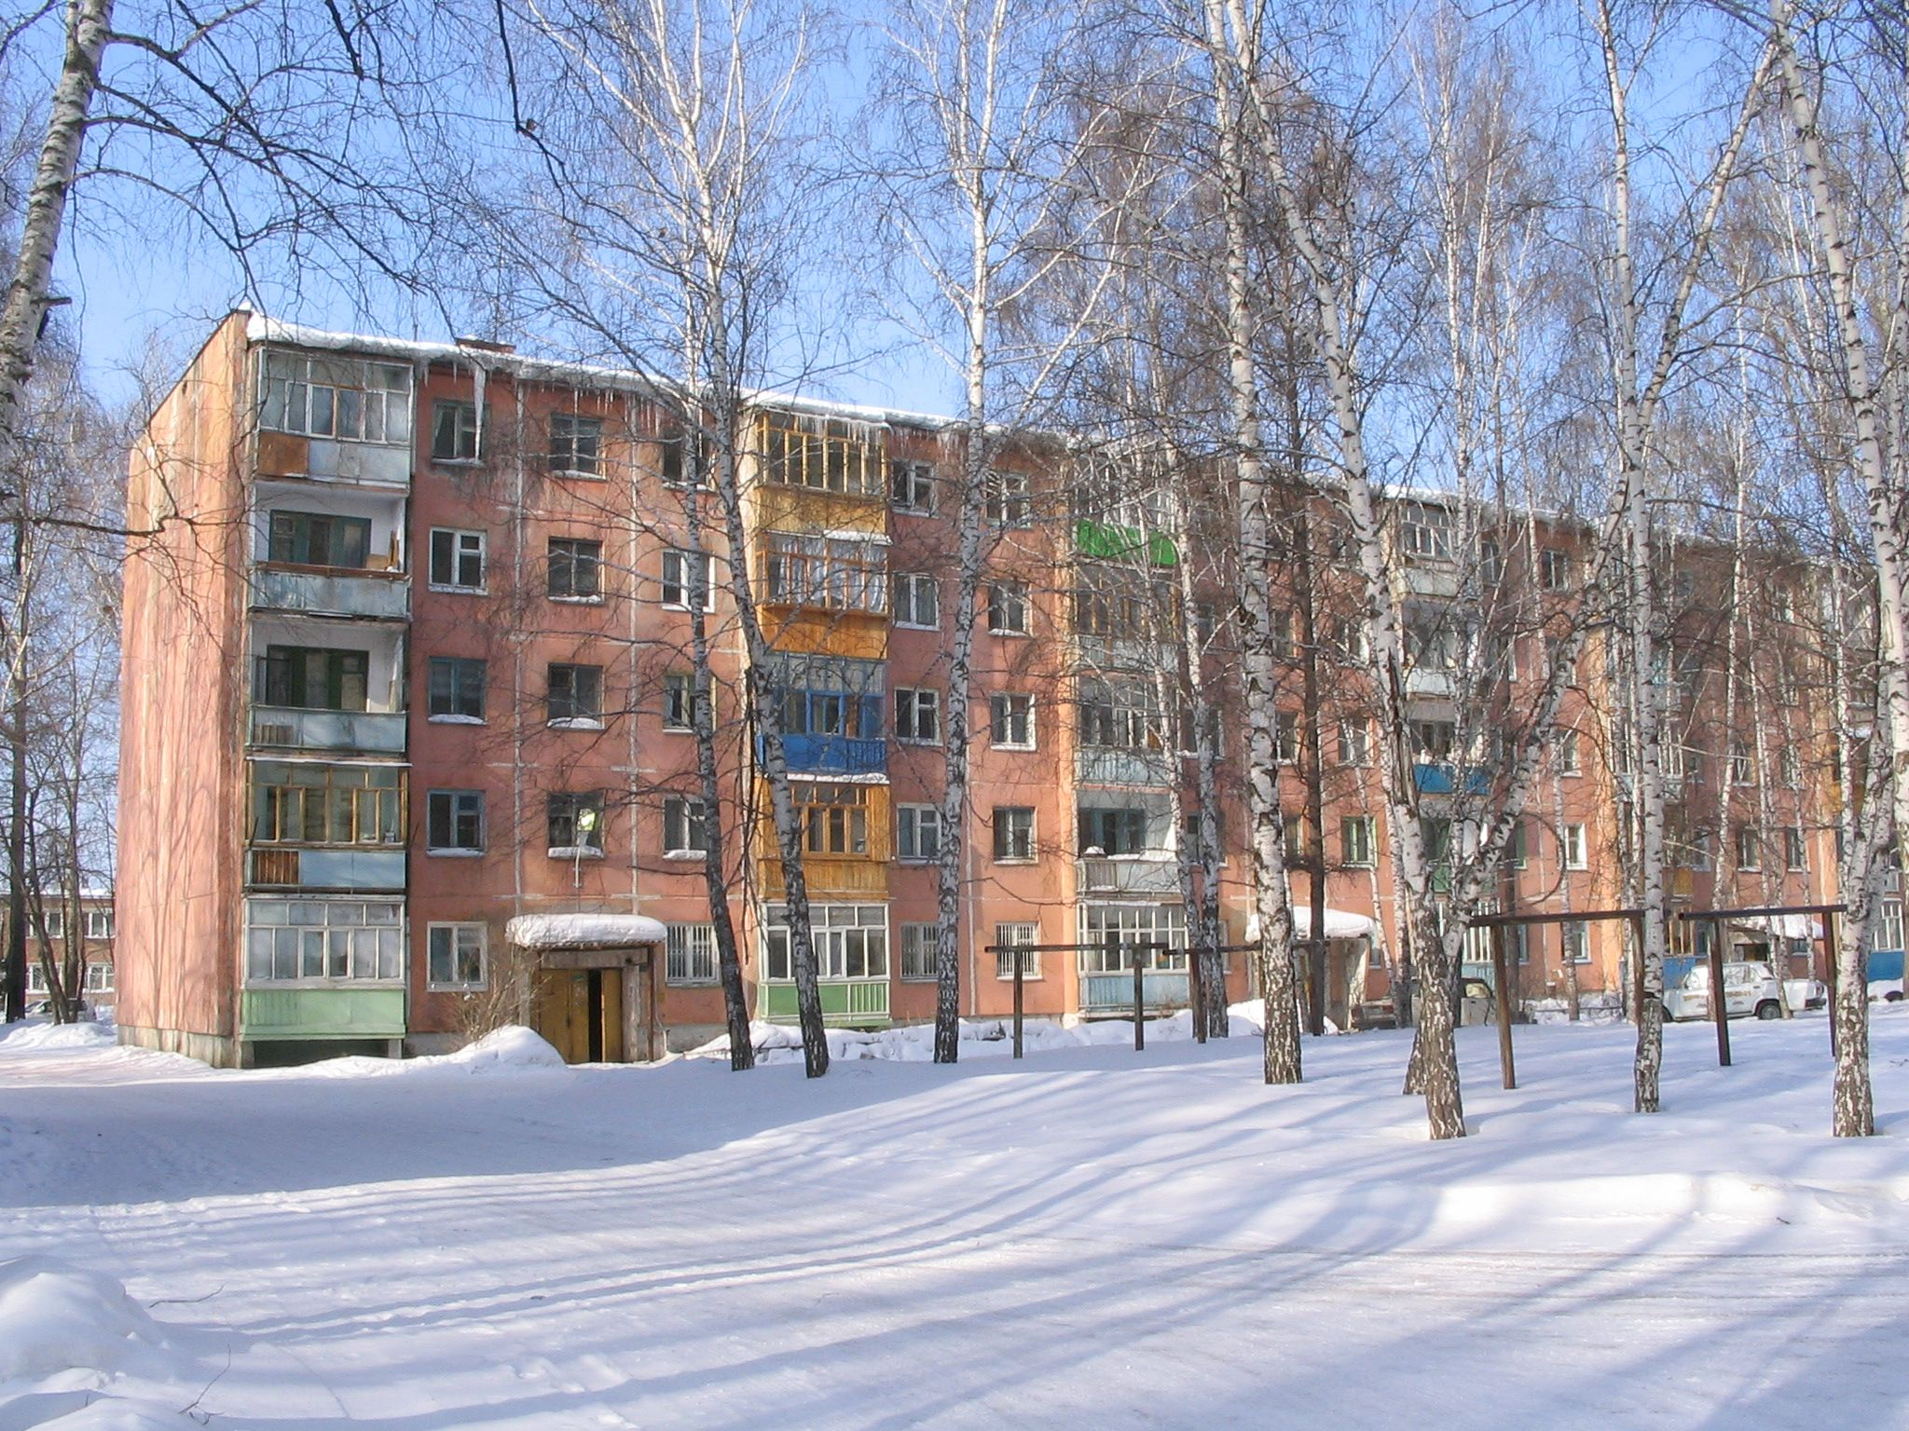
4.
Kako se po nekdanjem vzhodnjaškem voditelju pogovorno pravi vrsti nizkocenovnega stanovanjskega bloka, ki je popolnoma prevzel vzhodni blok po letu 1960 in nadel značilno identiteto večini mest za železno zaveso?
Zidam, zidam dan na dan

Slide 12
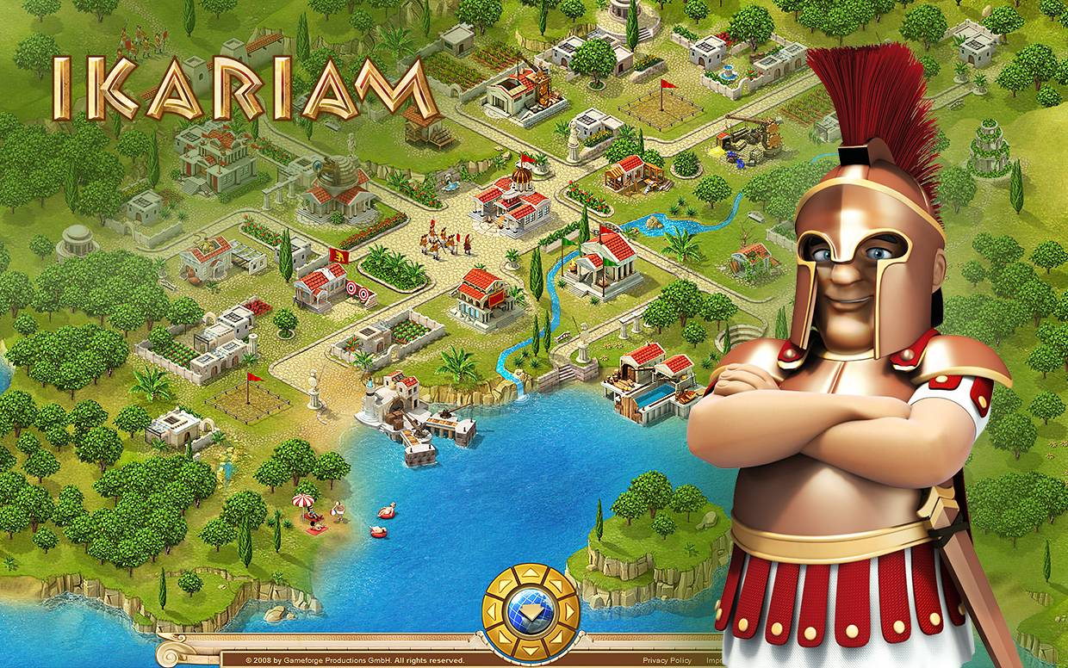
5.
Pri kateri spletni igri, postavljeni v svet antične Grčije, je cilj zgraditi čim več mest, trgovati z drugimi igralci in osvojiti sosednje otoke? Igra je ime dobila po resničnem otoku v Egejskem morju nedaleč od Samosa s pokopanim strmoglavljenim junakom.
Zidam, zidam dan na dan

Slide 13
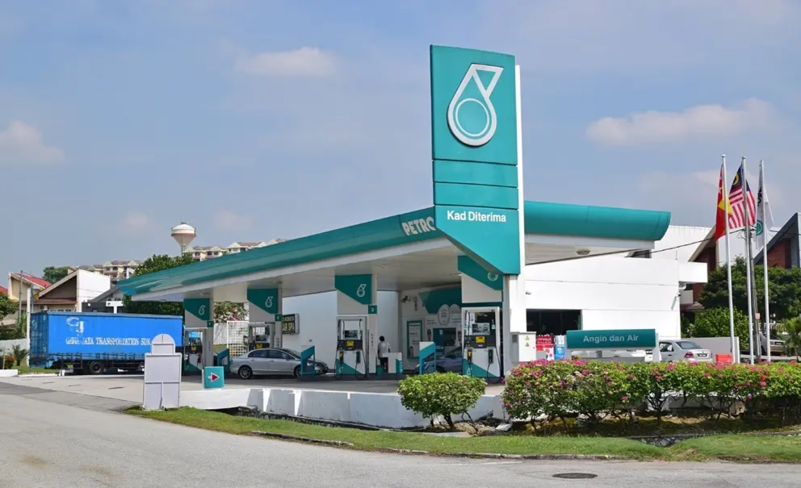
6.
Bencinsko črpalko katerega naftnega podjetja prikazuje spodnja slika?
Zidam, zidam dan na dan

Slide 14

7.
Katero prostozidarjem podobno bratovščino je populariziral Dan Brown v Da Vincijevi šifri in ji nadel poslanstvo varovanja izmišljene skrivne rodbine, ki naj bi izhajala od Jezusa in Marije Magdalene? Iskana organizacija se je izkazala kot larifari, se pa del njenega imena ujema z jeruzalemskim gričem in glavnim mestom švicarskega kantona Valais.
Zidam, zidam dan na dan

Slide 15
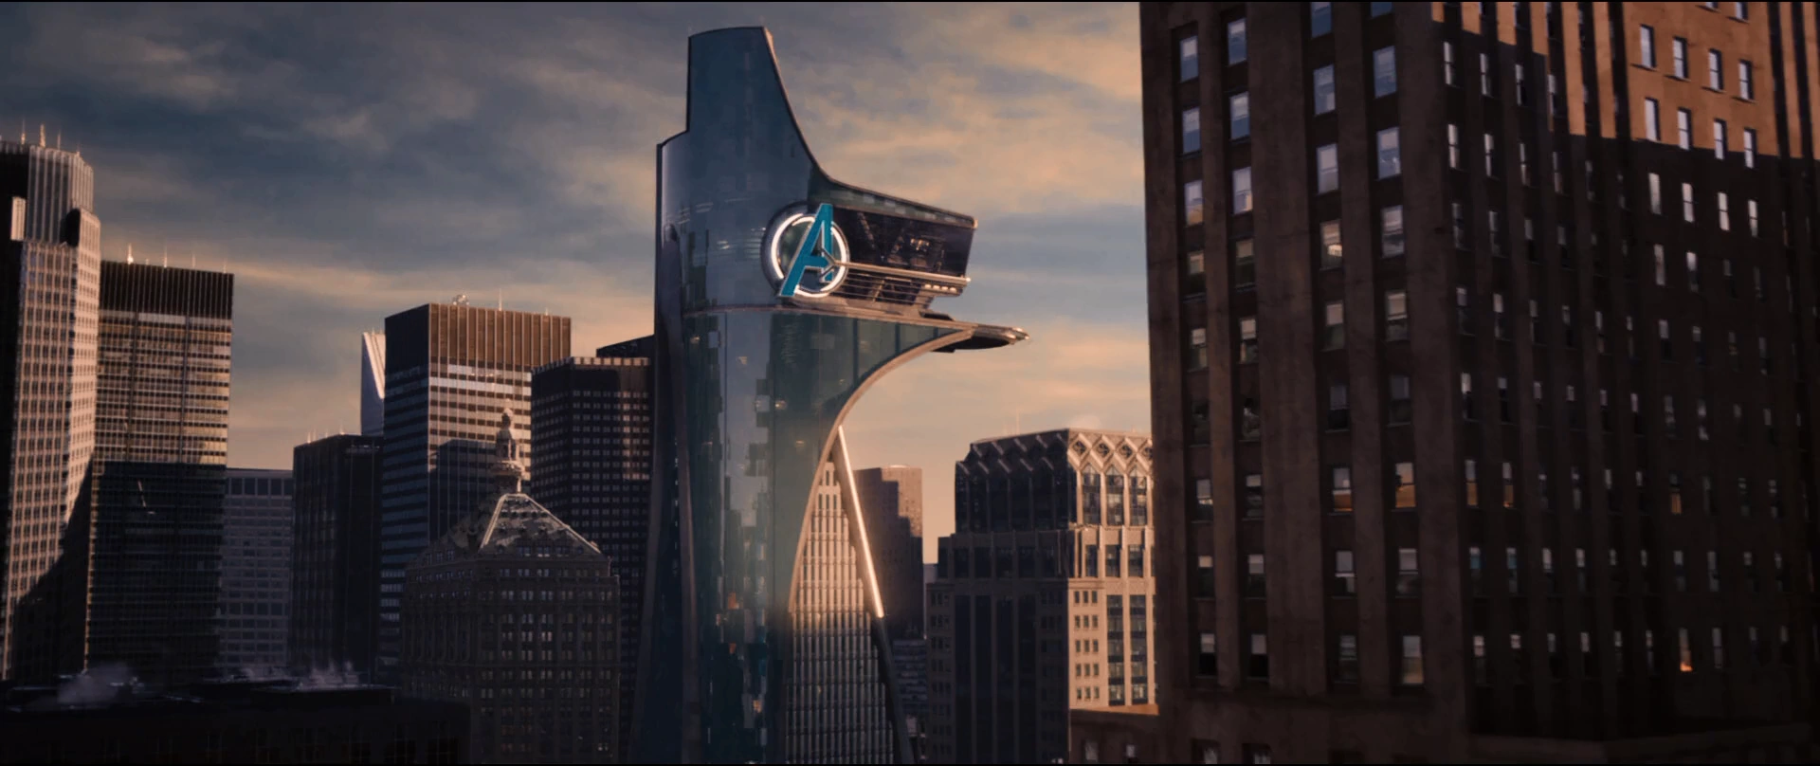
8.
Od leta 2015 je v lasti Valentine Allegra de Fontaine, kdo pa je bil pred tem lastnik prikazane stolpnice?
Zidam, zidam dan na dan

Slide 16
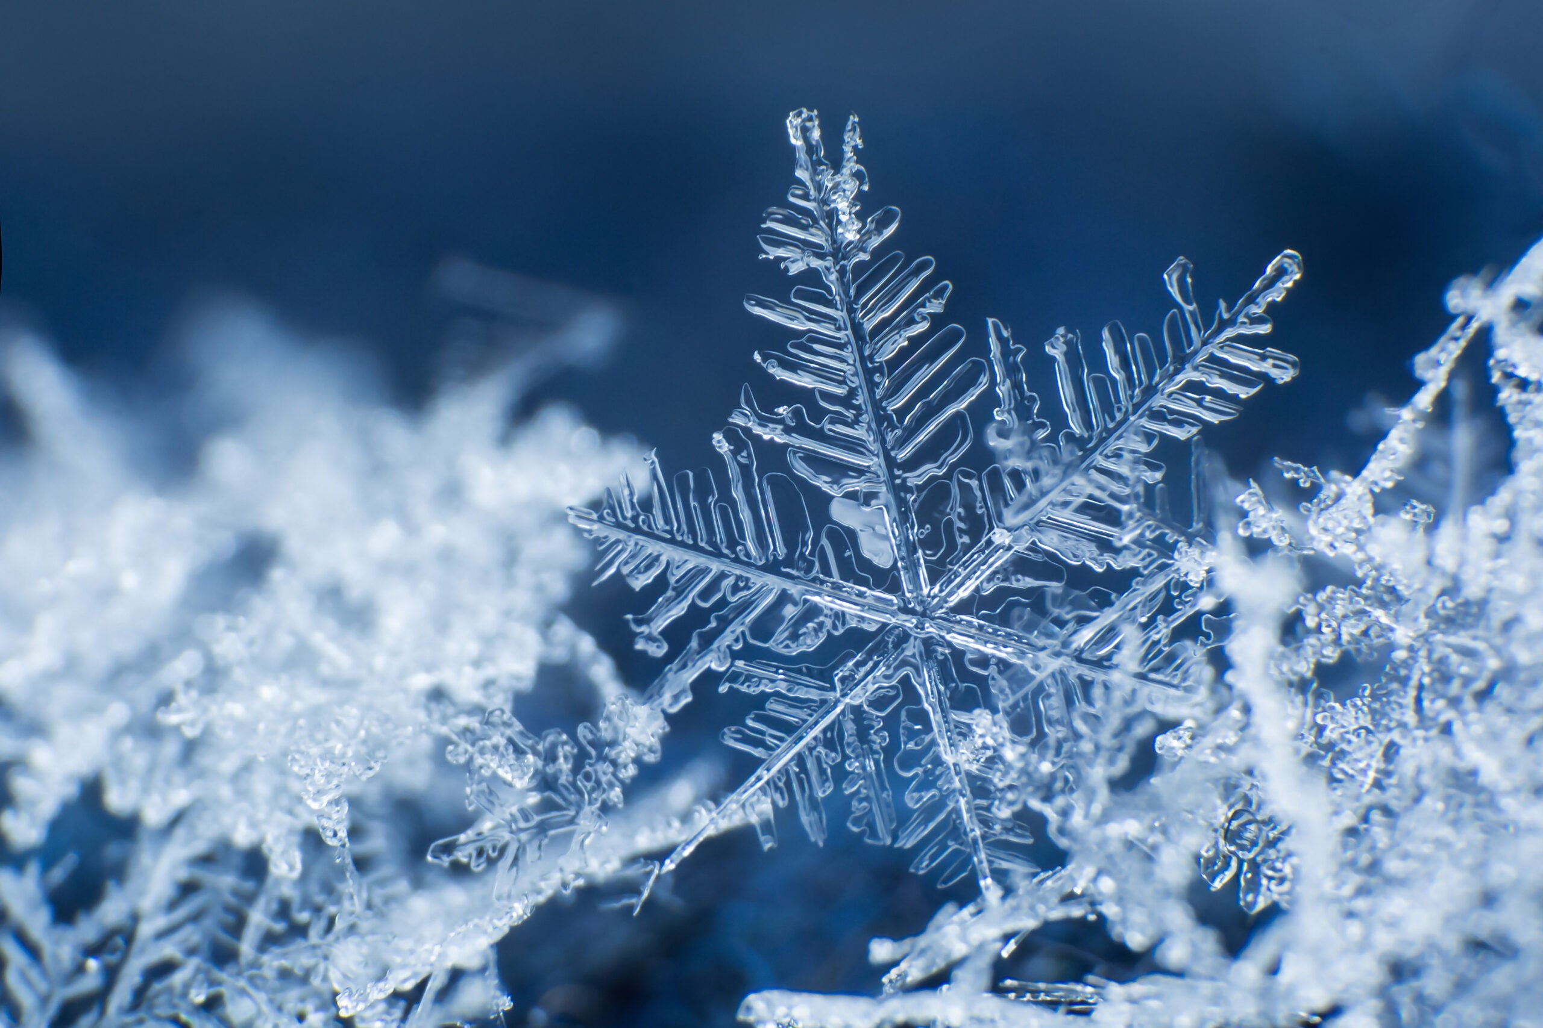
Drugi sklop
Zimska pravljica

Slide 17
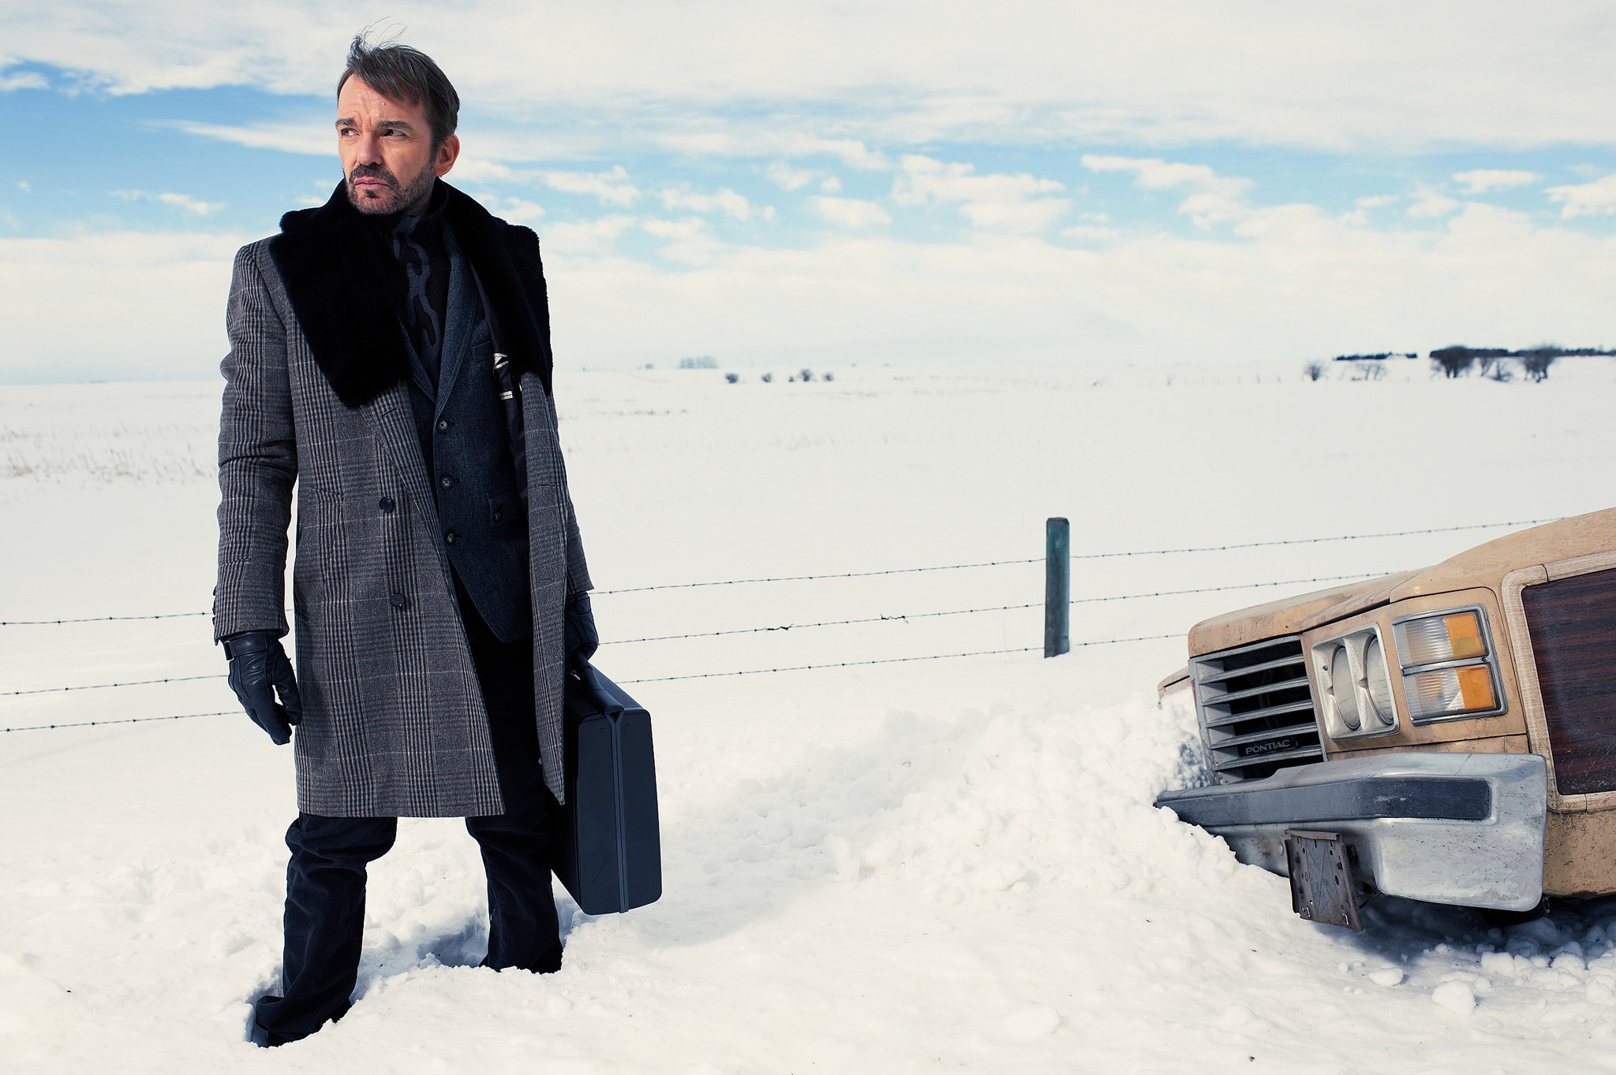
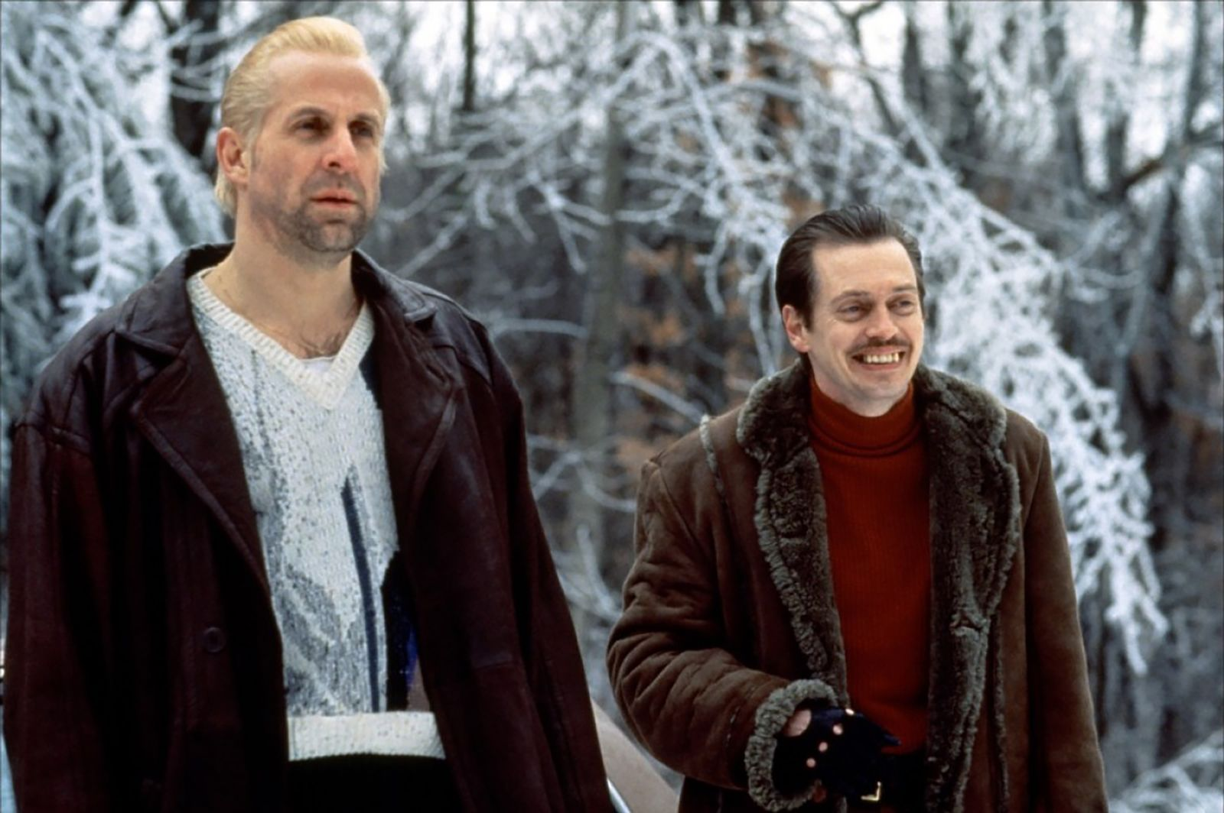
9.
Katero je največje mesto v Severni Dakoti? Če odgovora ne veste, se lahko pozanimate pri Ethanu in Joelu Coenu.
Zimska pravljica

Slide 18
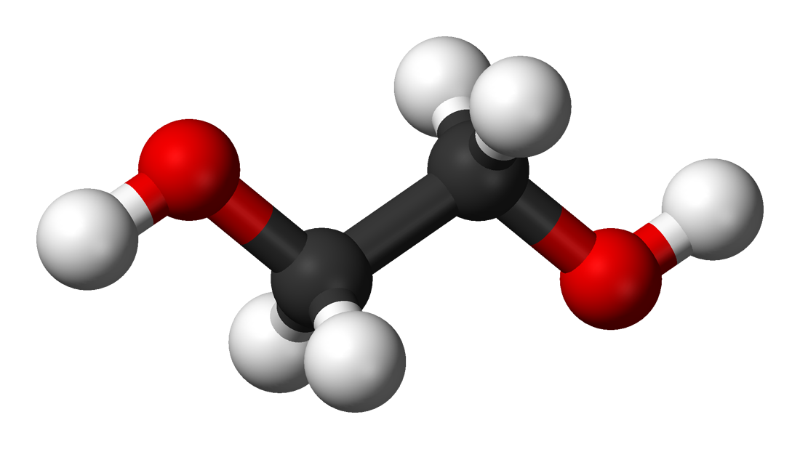
10.
Katera organska spojina, ki jo je leta 1856 prvikrat sintetiziral Charles-Adolphe Wurtz, je poleg vode glavna sestavina antifriza zaradi nizkega ledišča in visokega vrelišča? Za točko je treba navesti ime ali kemijsko formulo molekule.
Zimska pravljica

Slide 19
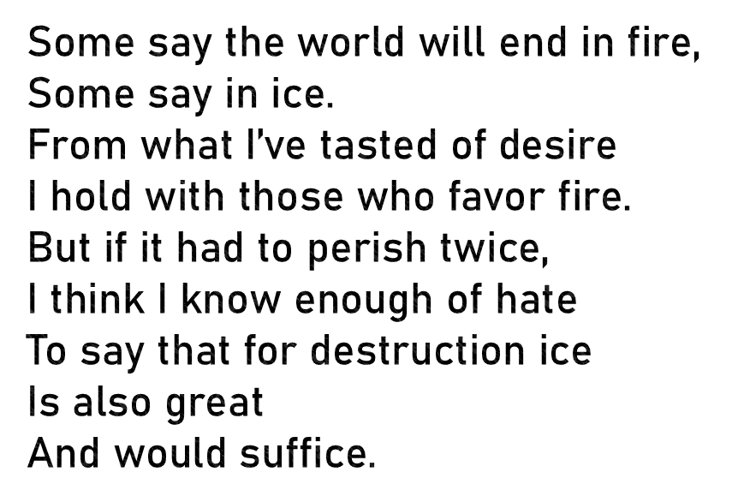
11.
Kateri mož je avtor naslednje pesmi, v kateri, ironično, zagovarja ogenj in ne ledu?
Zimska pravljica

Slide 20
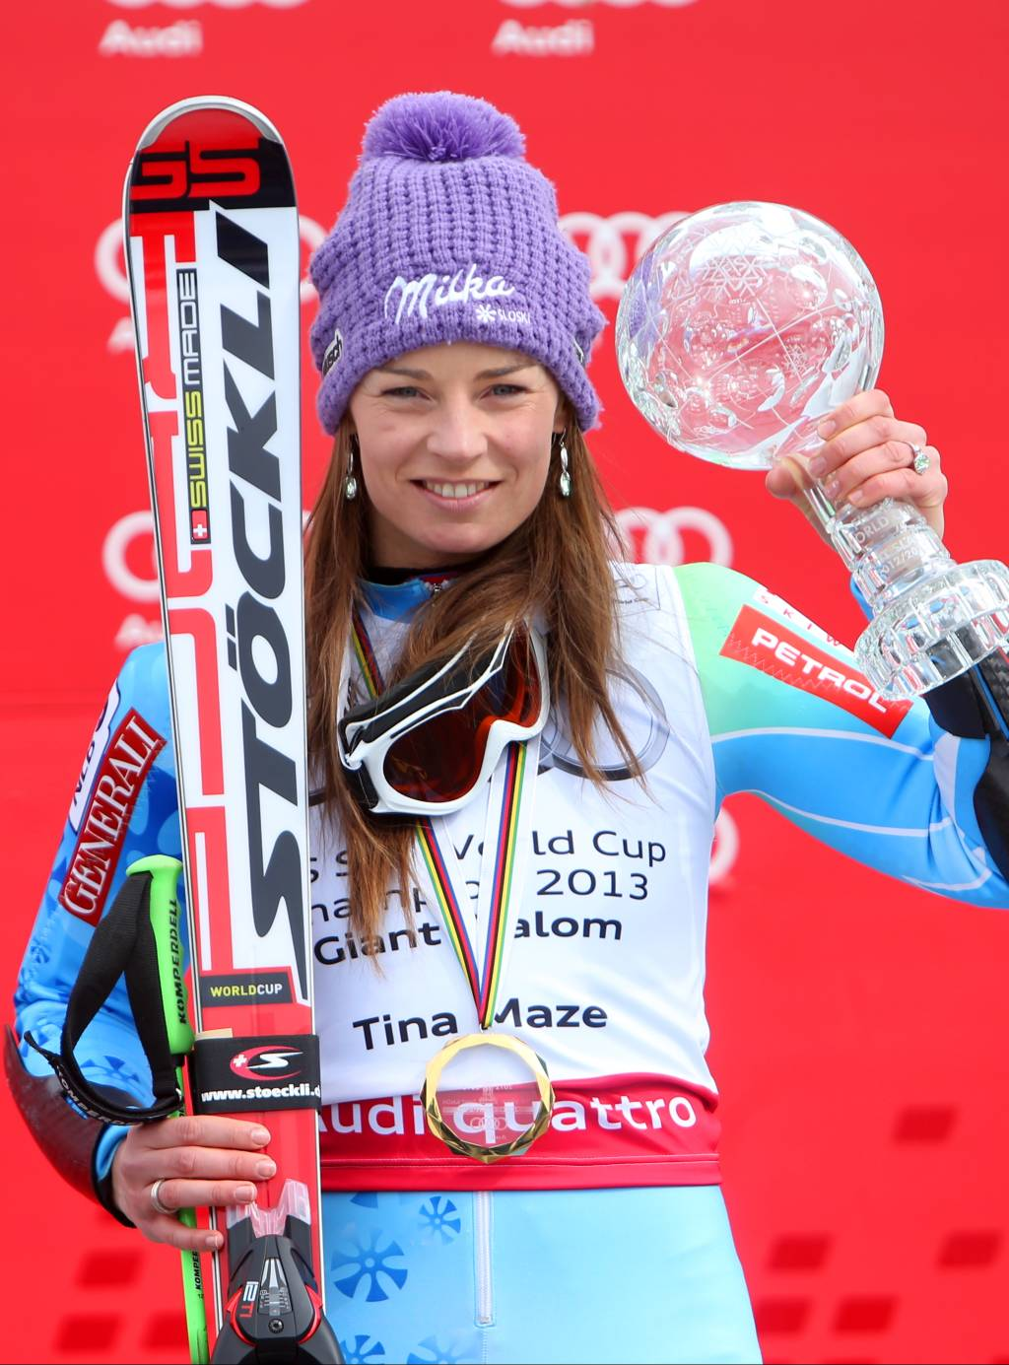
12.
a) S katero znamko smuči si je v svojih šampionskih letih Tina Maze prismučala največ zmag? Švicarsko obarvan izraz za palice vas privede do pravega odgovora.
Zimska pravljica

Slide 21
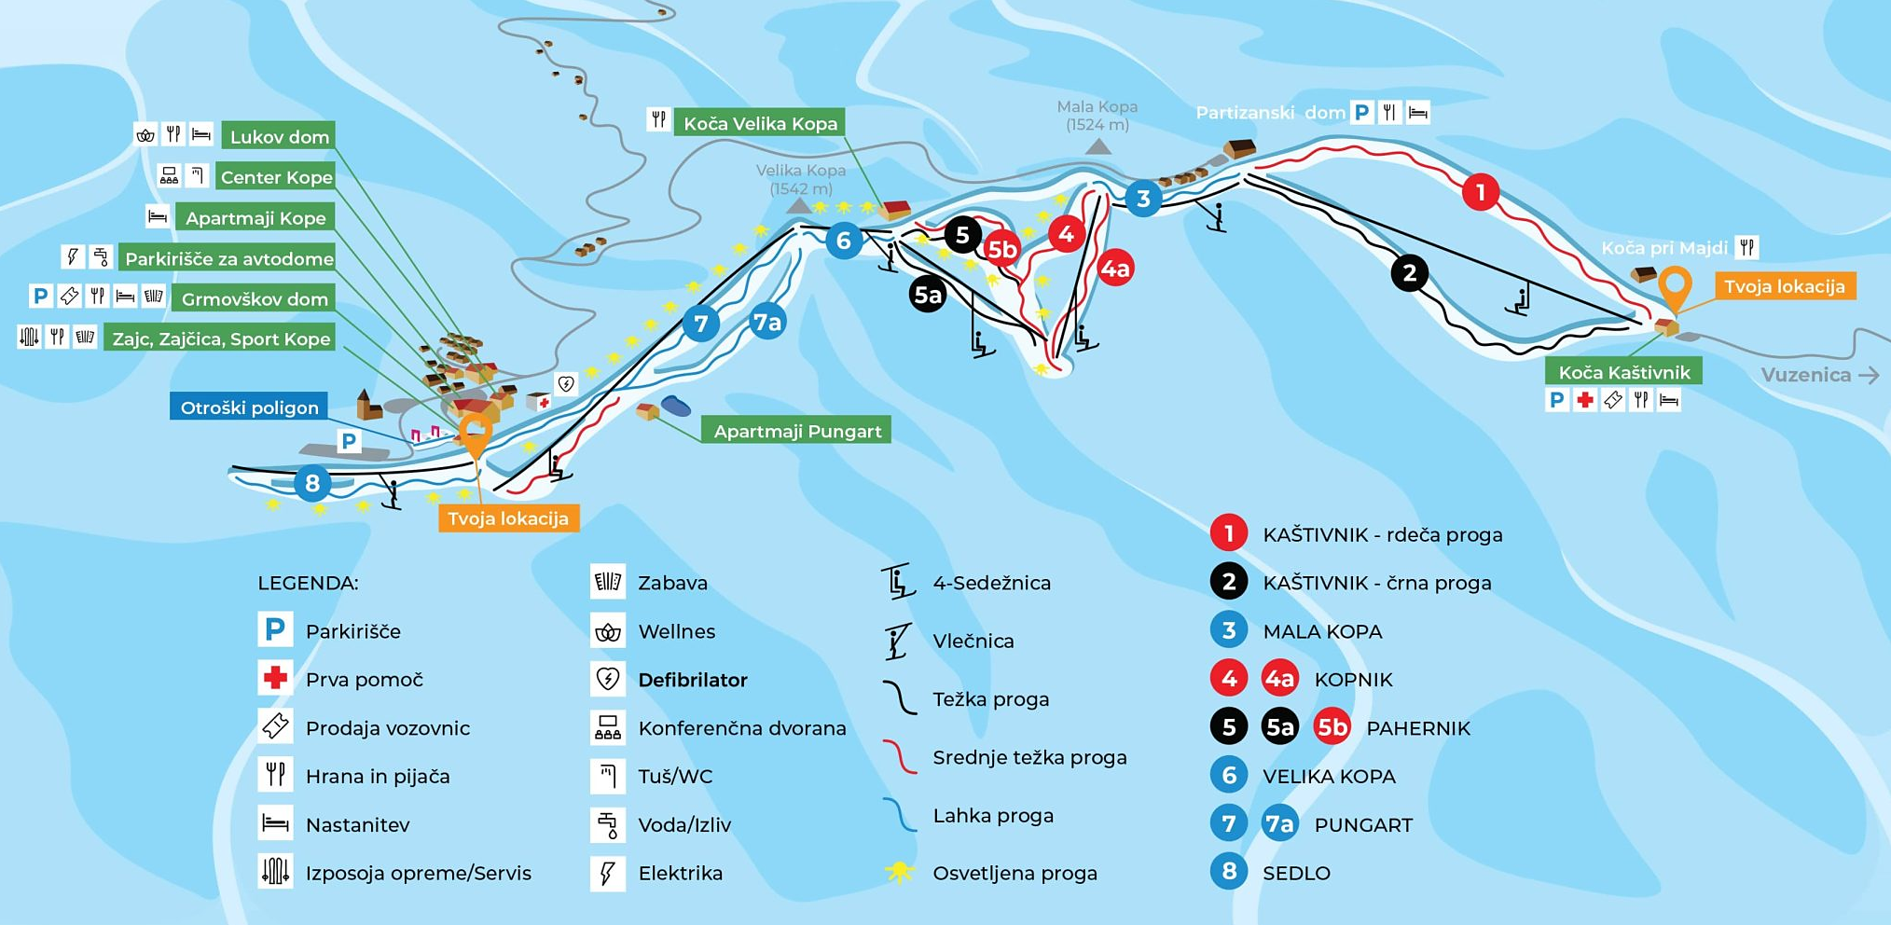
12.
b) Shema katerega smučišča je prikazana na sliki?
Zimska pravljica

Slide 22
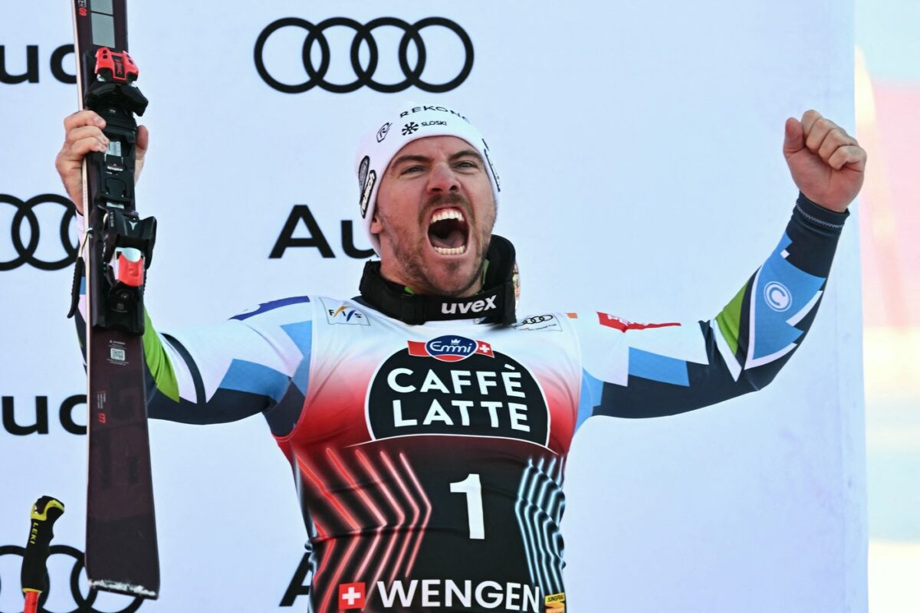
12.
c) Kateri slovenski smučar se je v lanski sezoni svetovnega pokala v smučanju s 320 točkami uvrstil na skupno četrto mesto v smuku?
Zimska pravljica

Slide 23
12.
d) Letošnje Zimske olimpijske igre se bodo večinoma odvijale na območju Milana in Cortine d‘Ampezzo. Na katerem prizorišču, dandanes znanim tudi po poletnih koncertih klasične glasbe, pa bo potekala zaključna slovesnost 22. februarja?
Zimska pravljica

Slide 24

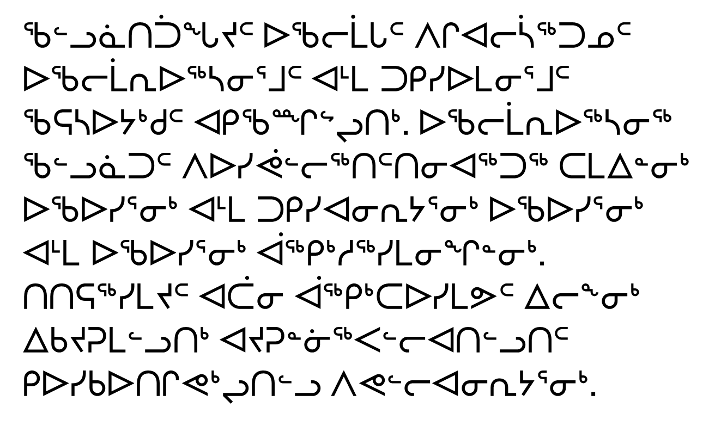
13.
Katero ljudstvo poleg novodobne latinice še dandanes uporablja spodnjo pisavo?
Zimska pravljica

Slide 25
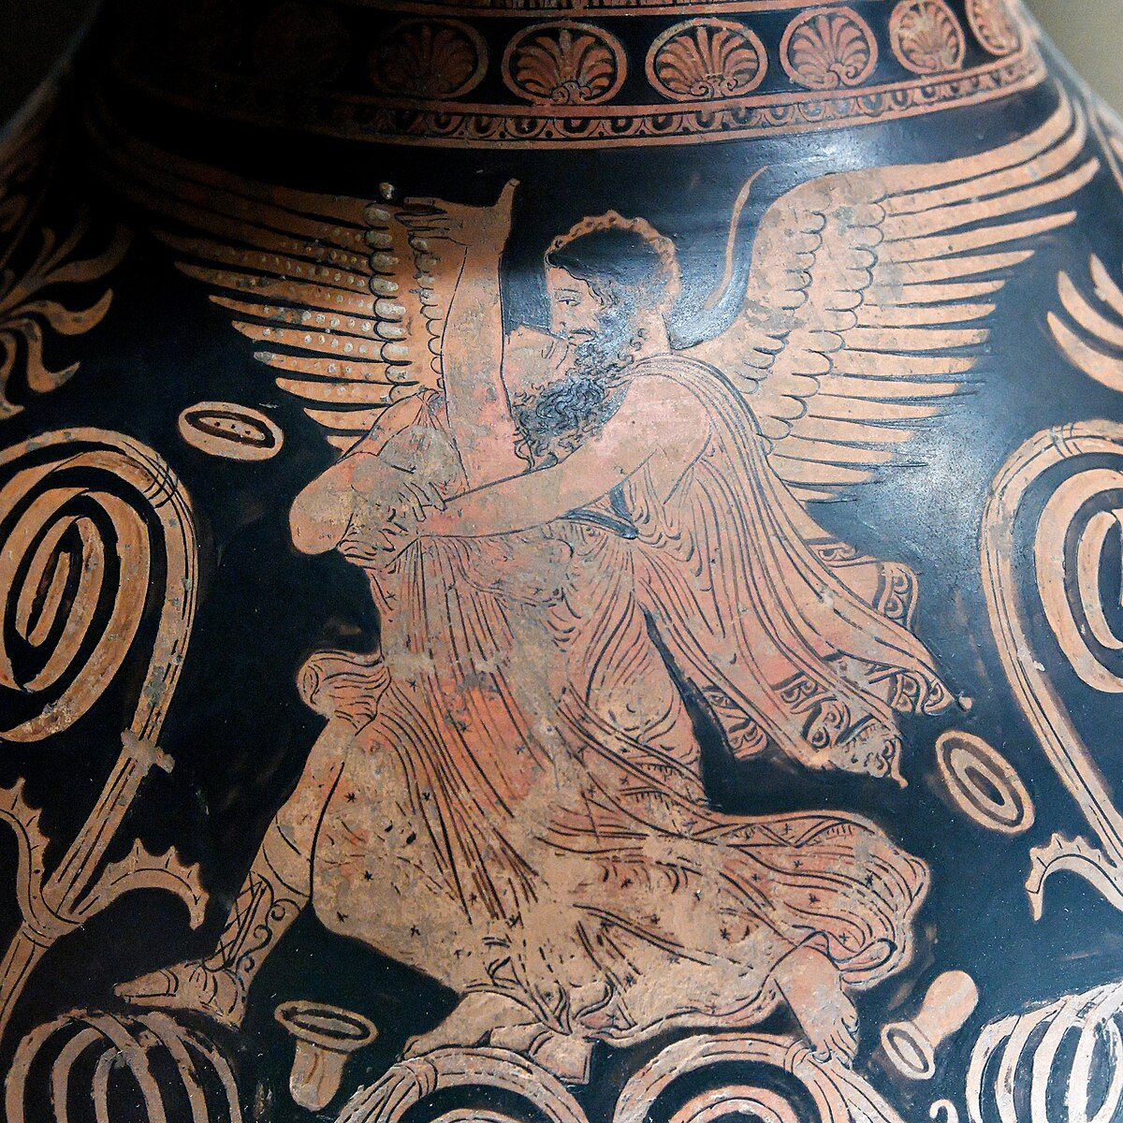
14.
Kateri hladen veter je dobil ime po grškem bogu zime, sinu Eosa in Astrej, ki je še danes v nekaterih jezikih besedno neločljivo povezan s severom?
Zimska pravljica

Slide 26
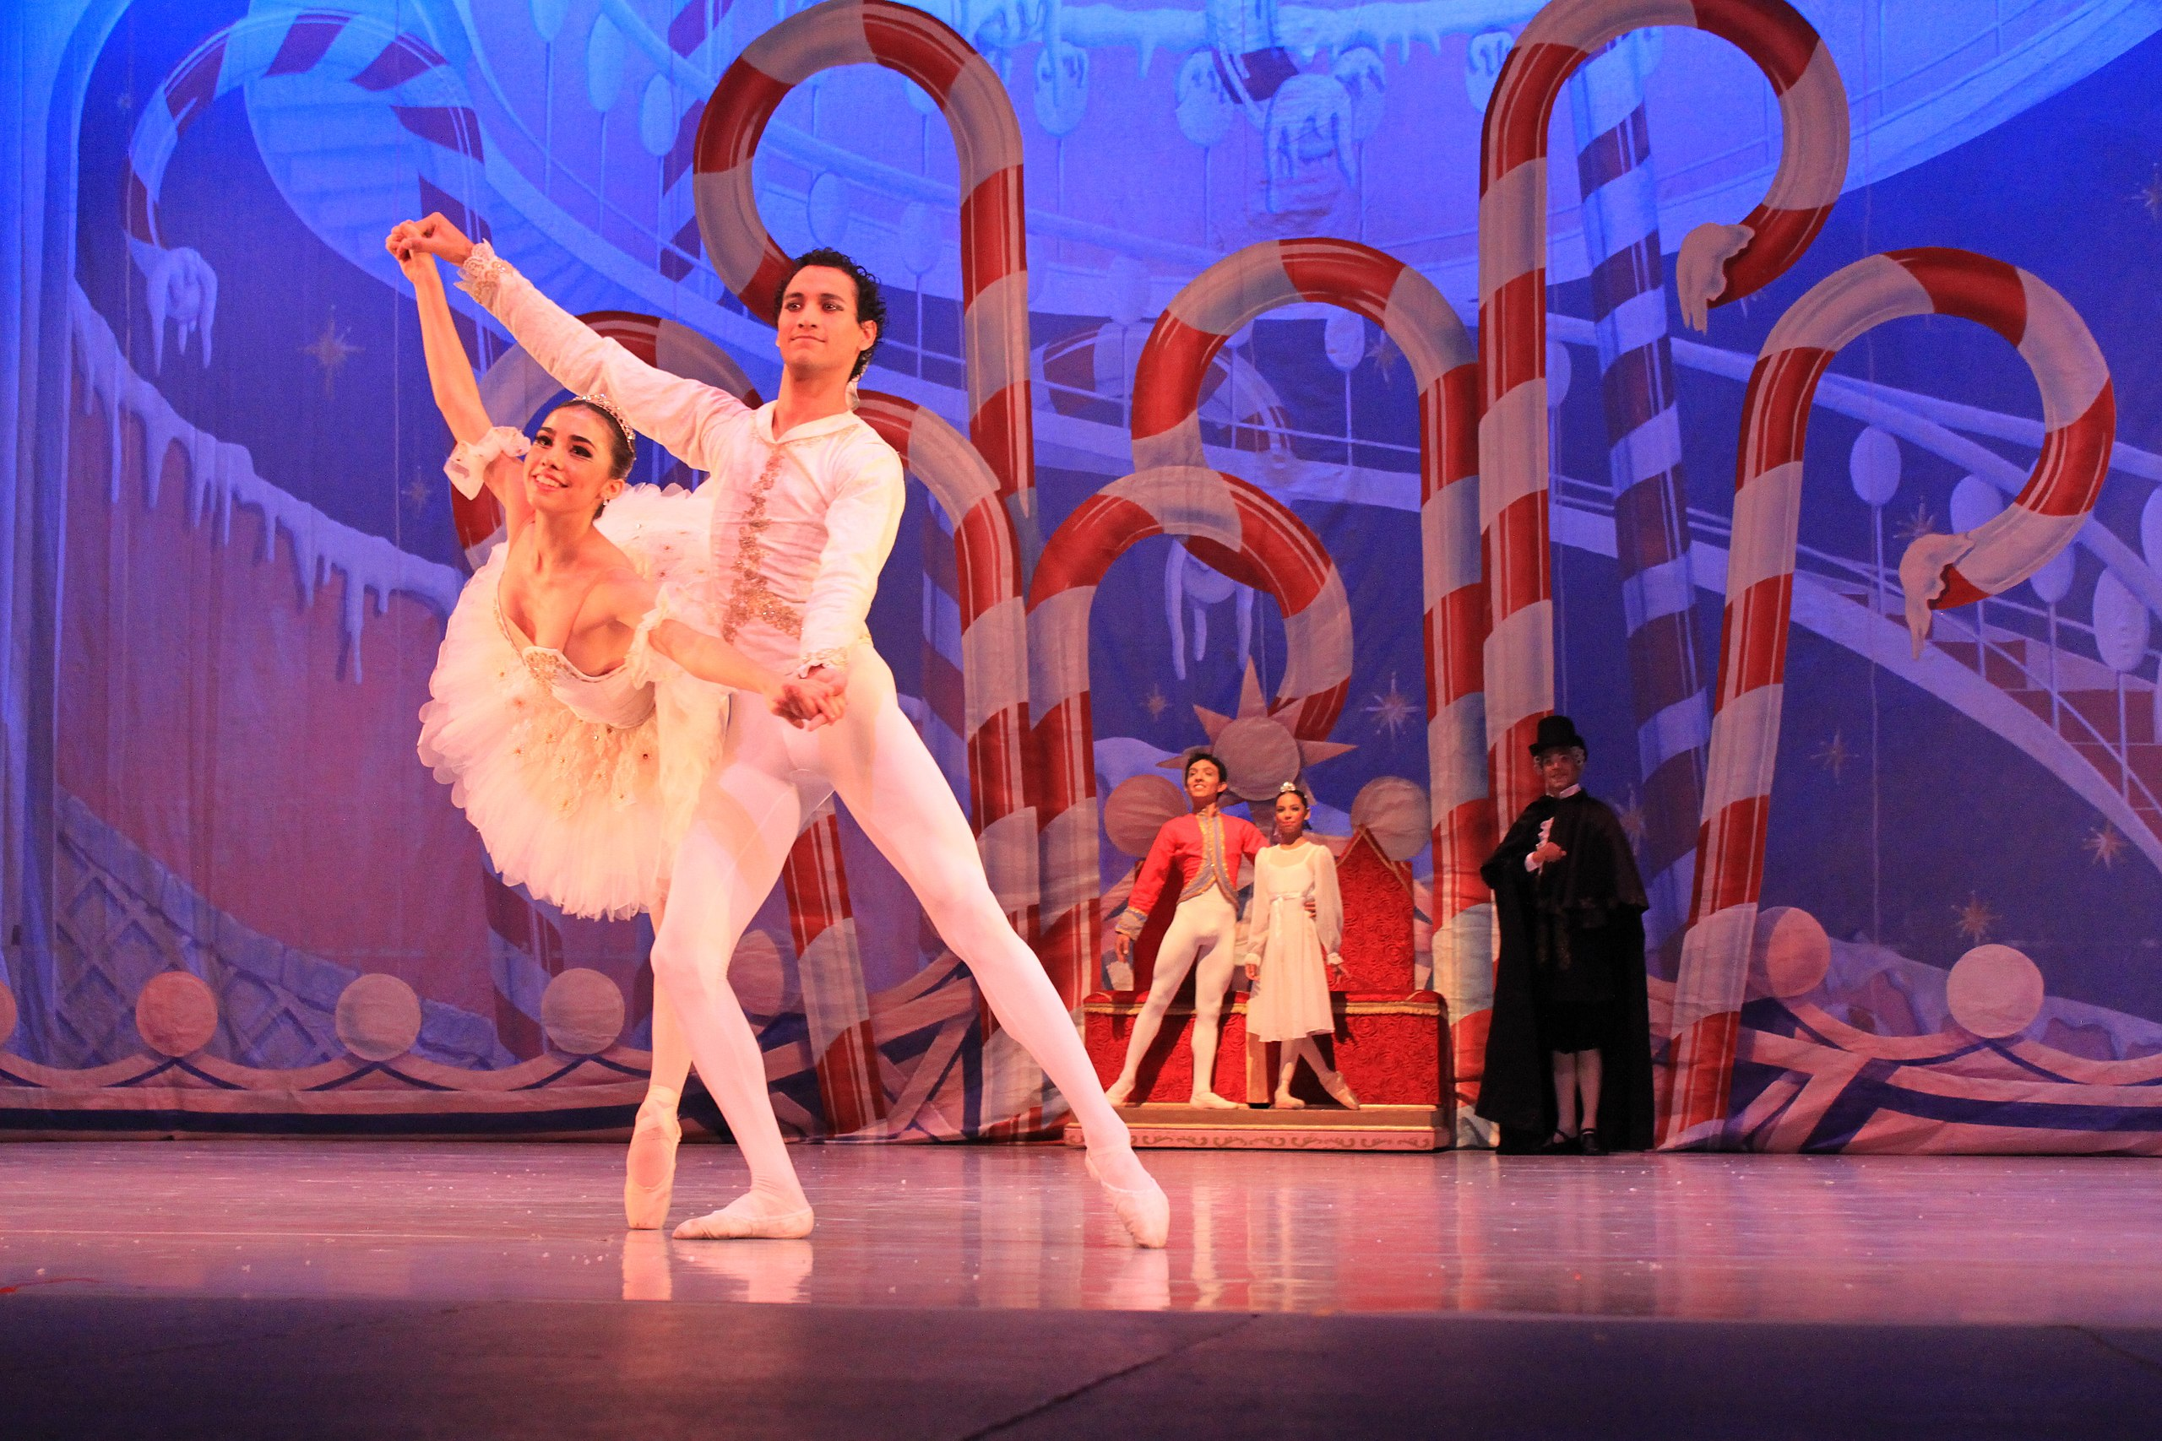
15.
Kako se v baletu imenuje ples dveh plesalcev, v katerem običajno sodelujeta moški in ženska? Enako ime nosi eden najbolj prepoznavnih delov Hrestača.
Zimska pravljica

Slide 27
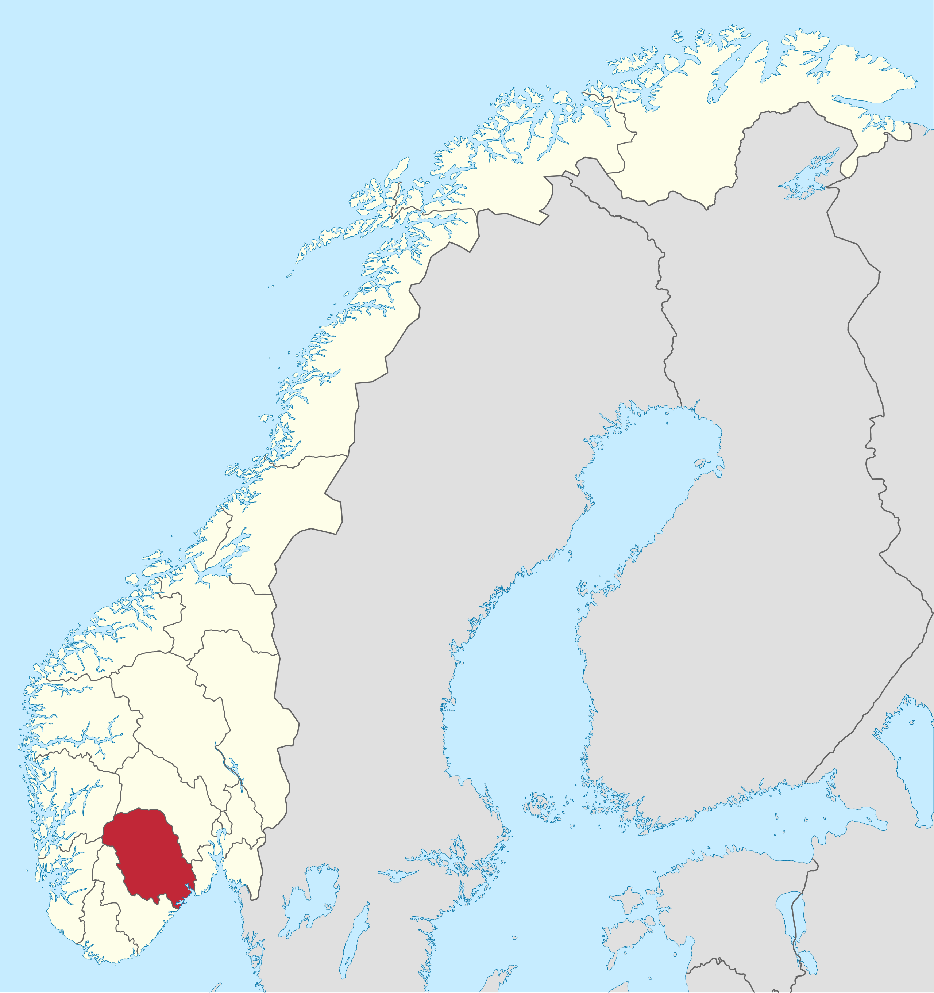
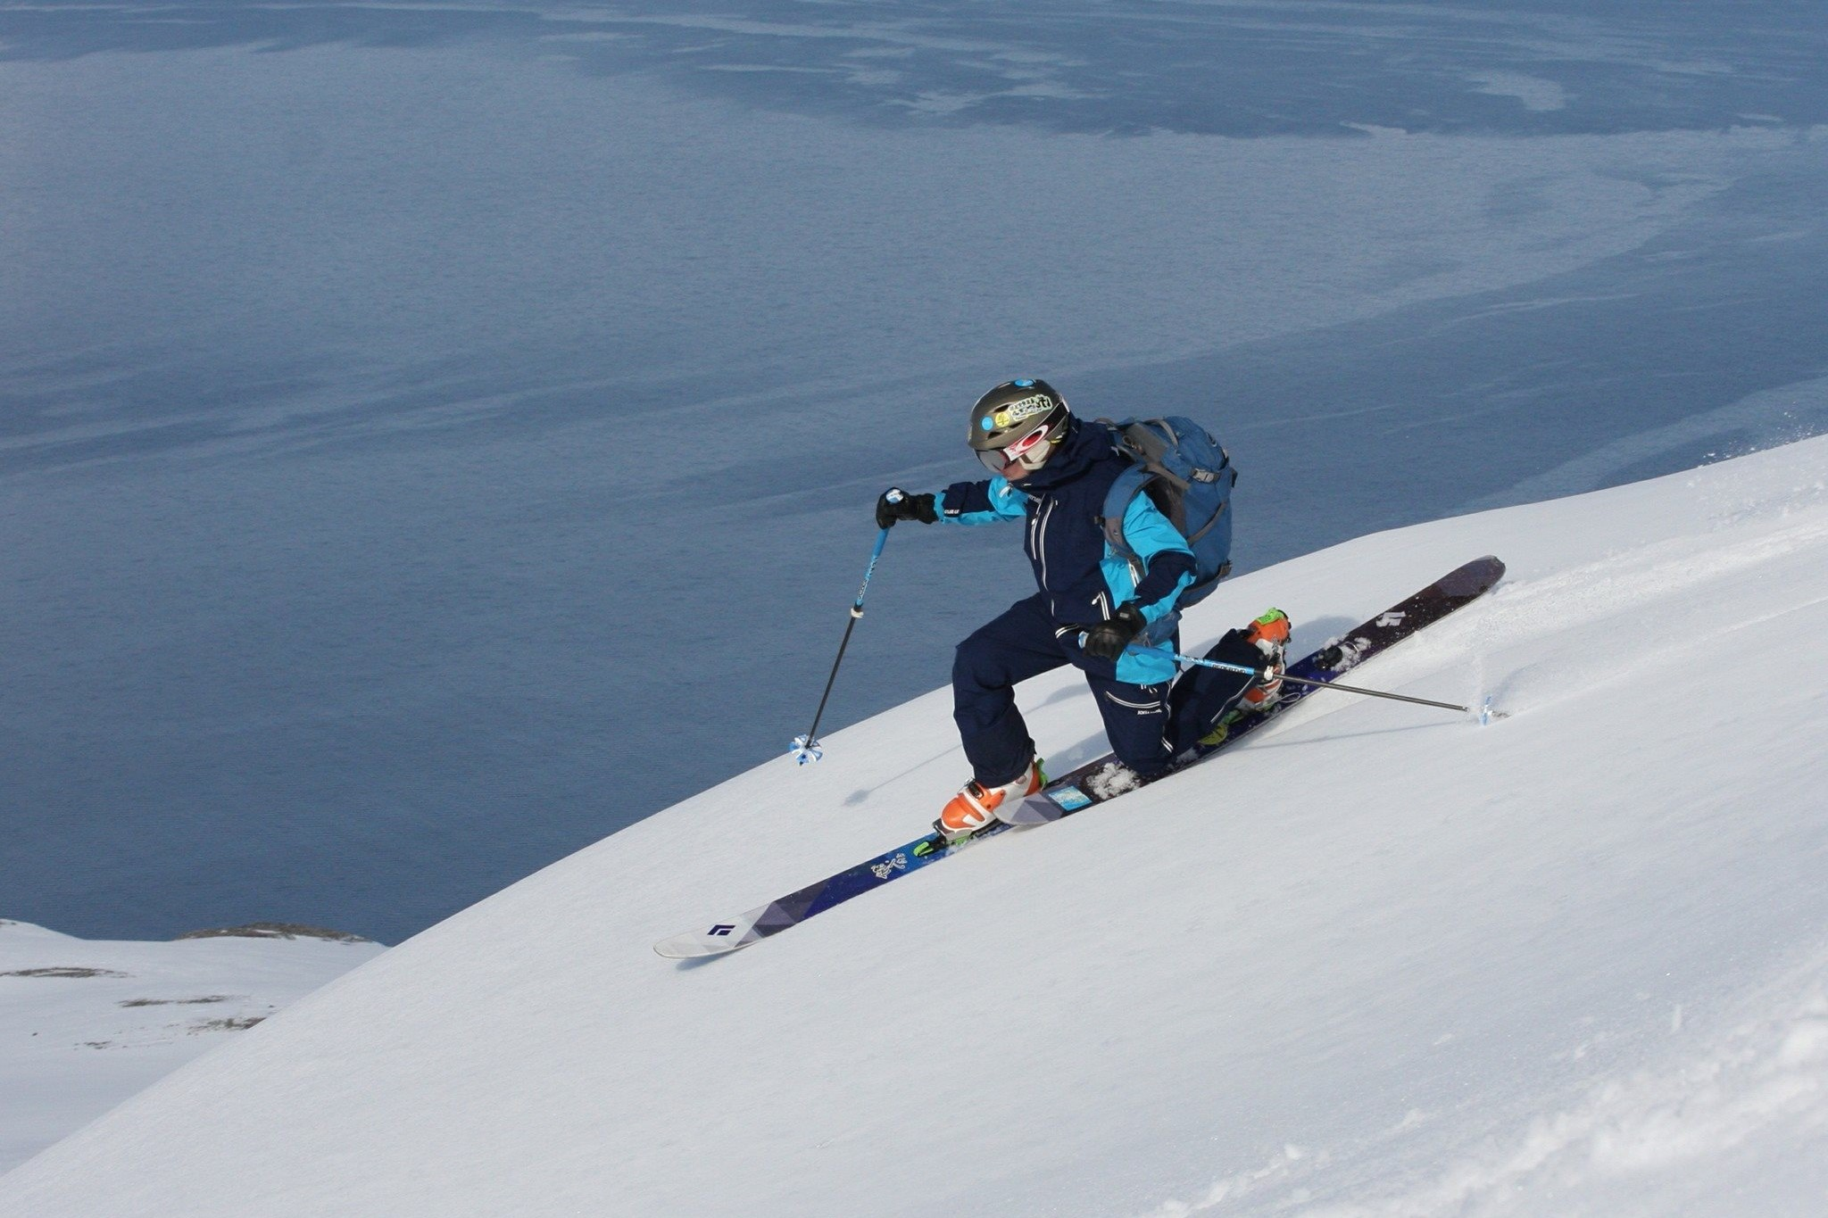
16.
Katera norveška pokrajina je znana kot zibelka modernega smučanja in posebne smučarske tehnike ter domovina Torjuja Torjussena?
Zimska pravljica

Slide 28

Tretji sklop
Stop!

Slide 29
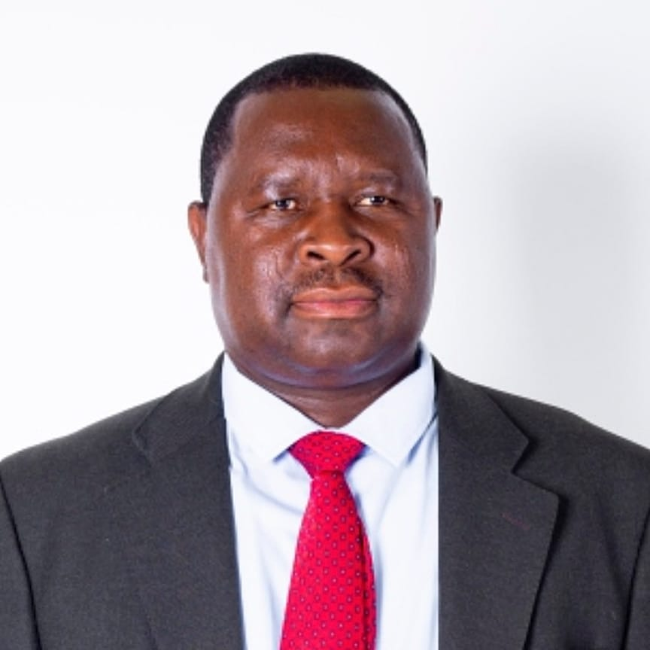
17.
Kako se je do 28. novembra 2025, ko je svoj priimek zaradi spornega prizvoka spremenil v Uunona, imenoval namibijski politik, ki so ga prebivalci majhne pokrajine v Namibiji nedavno petič zapovrstjo izvolili v tamkajšnji deželni svet?

Slide 30
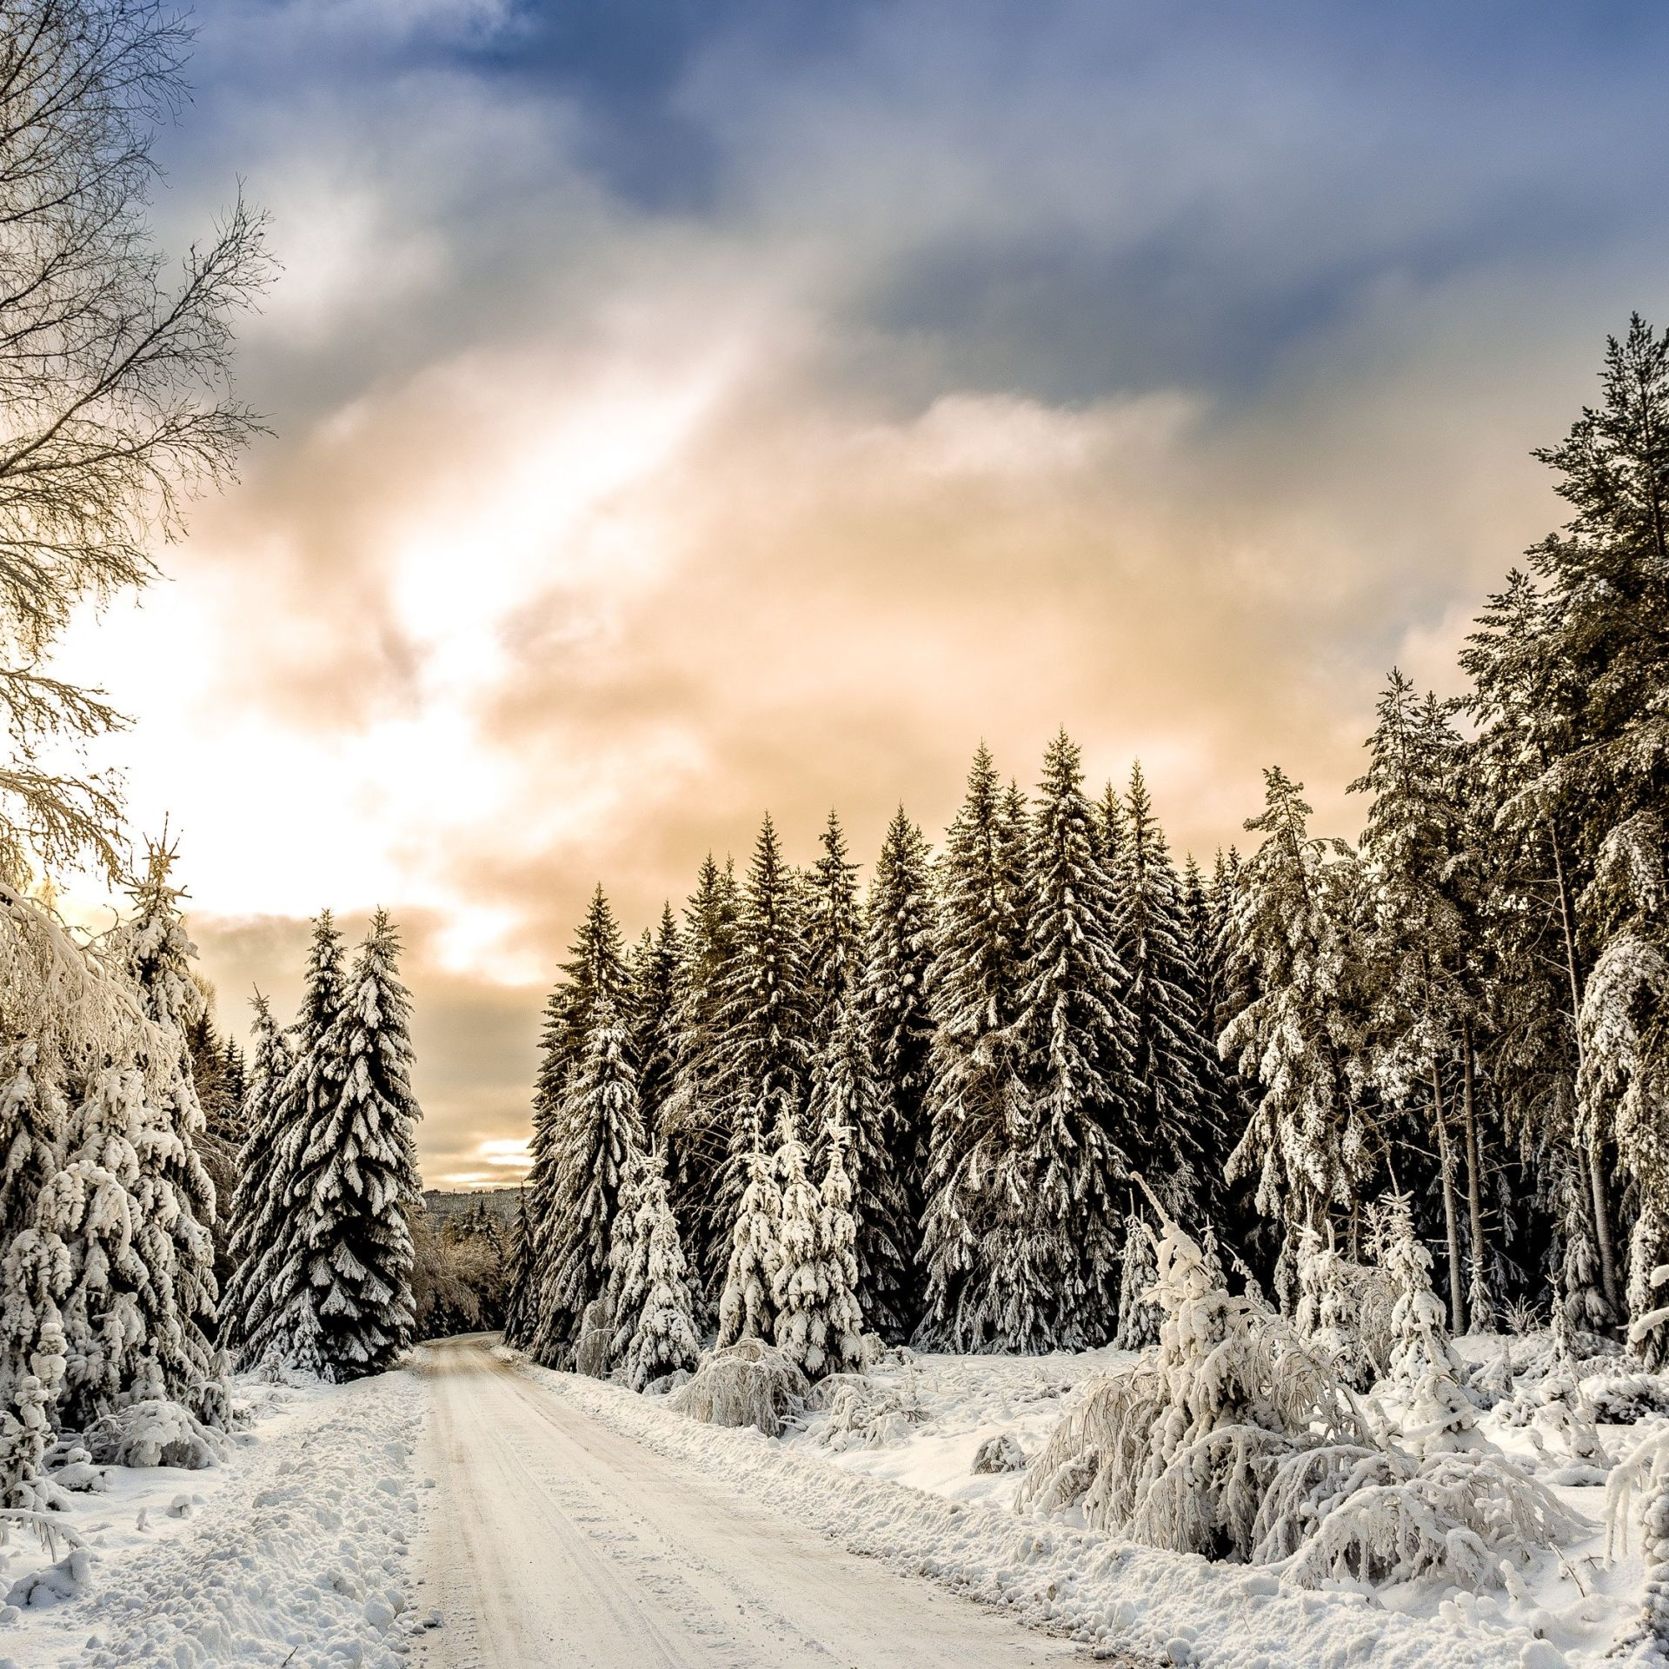
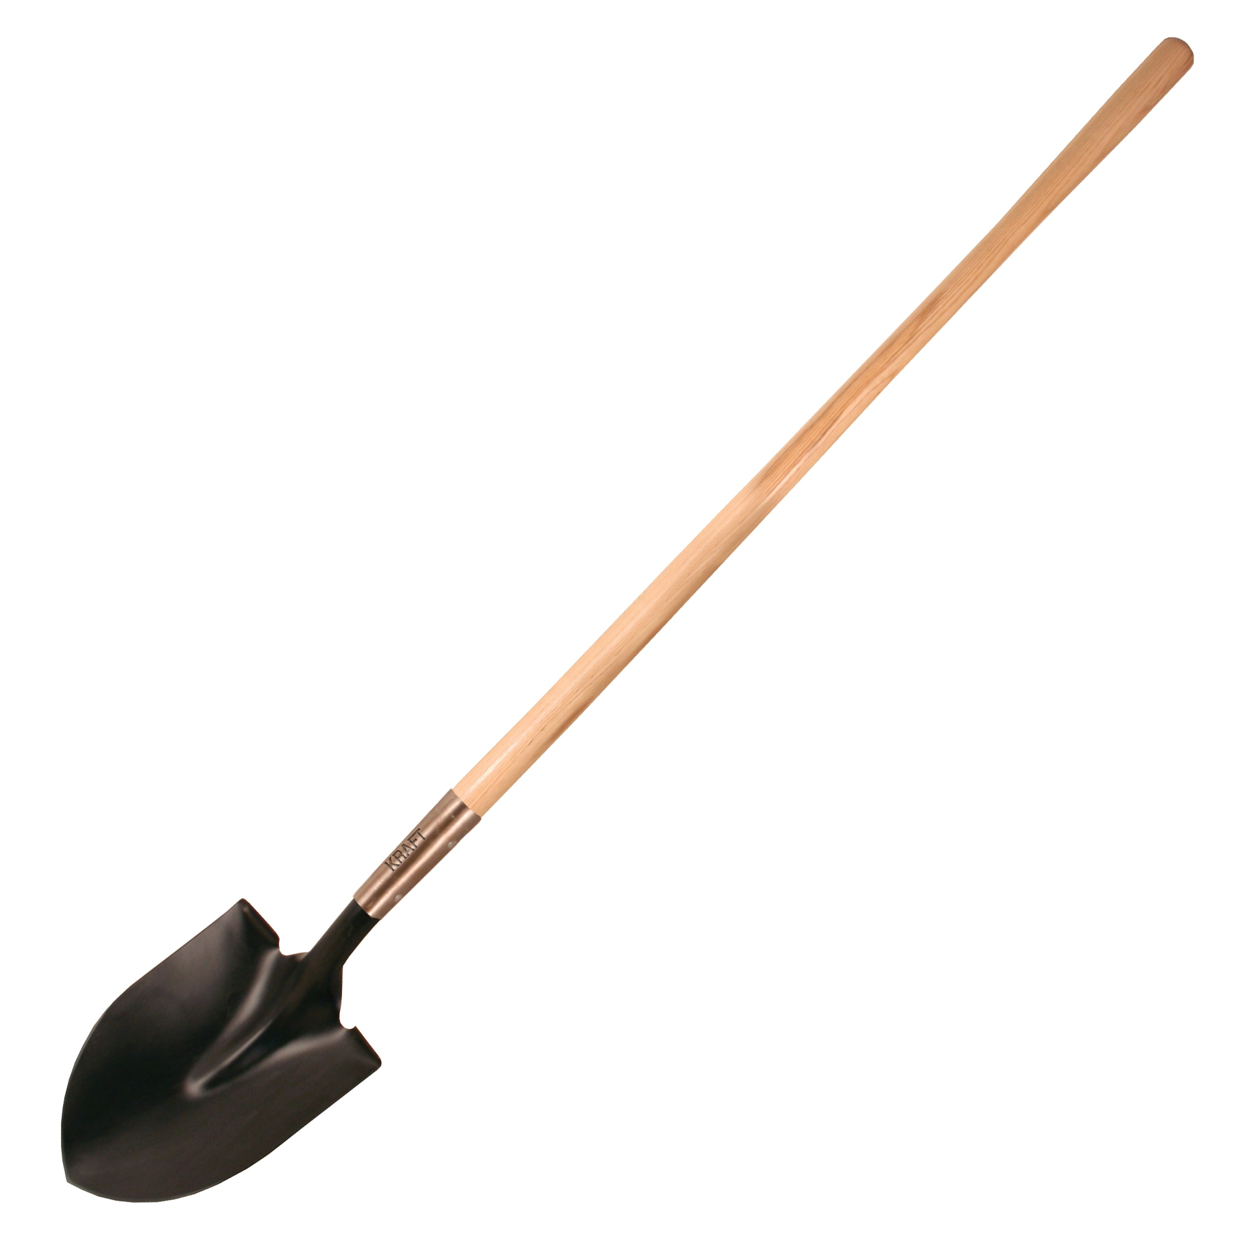
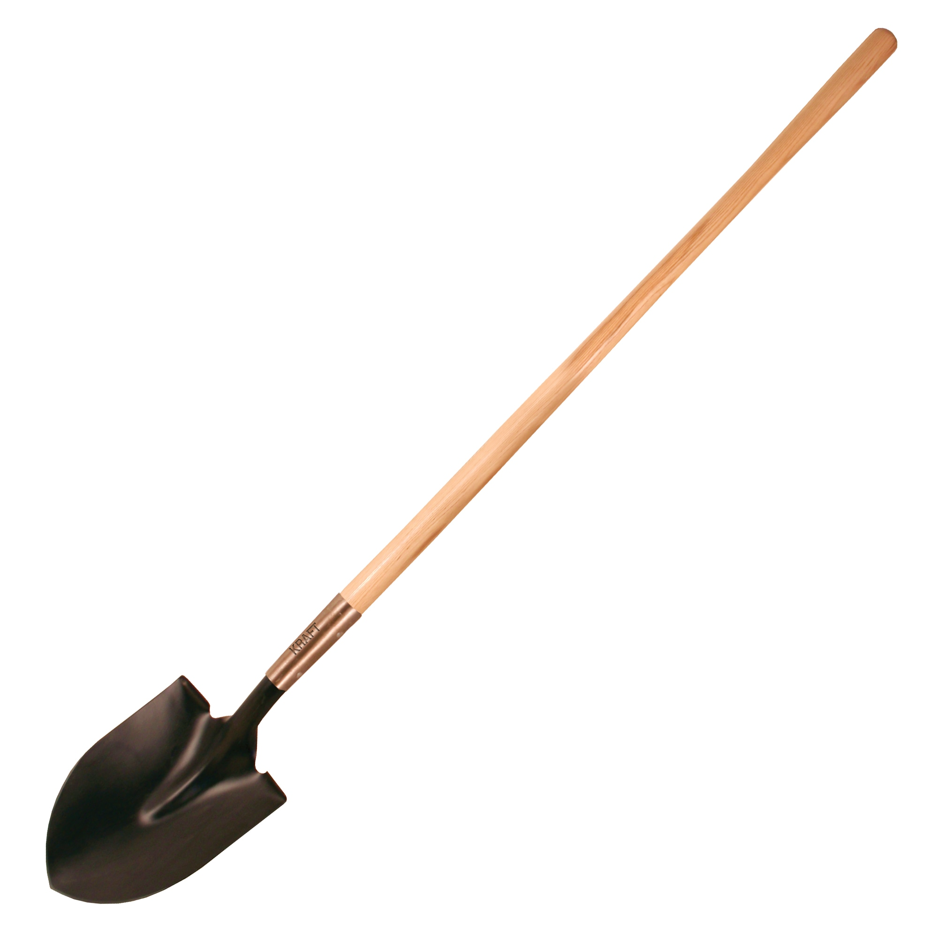
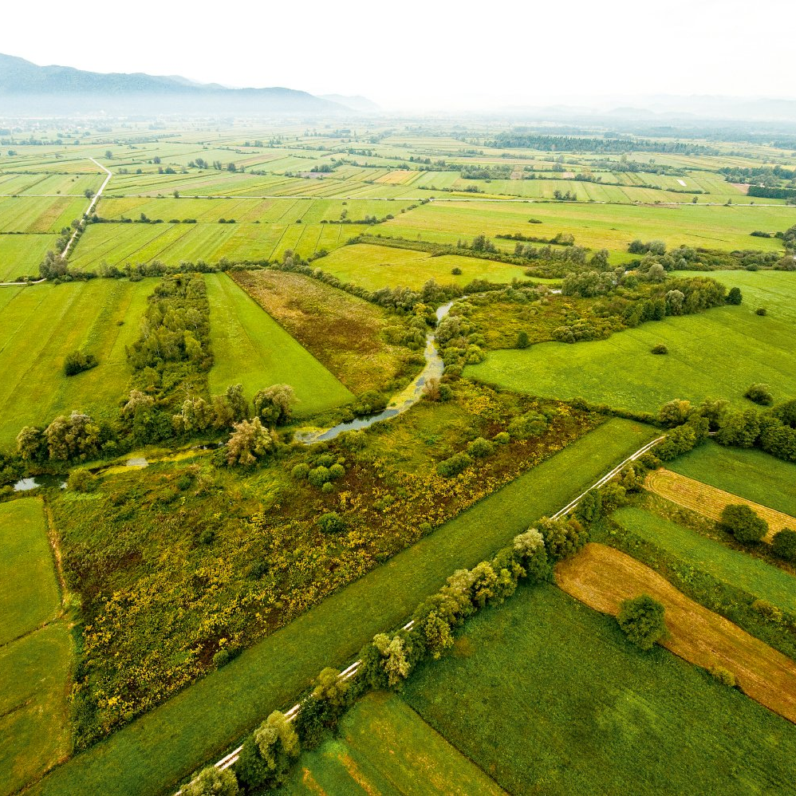
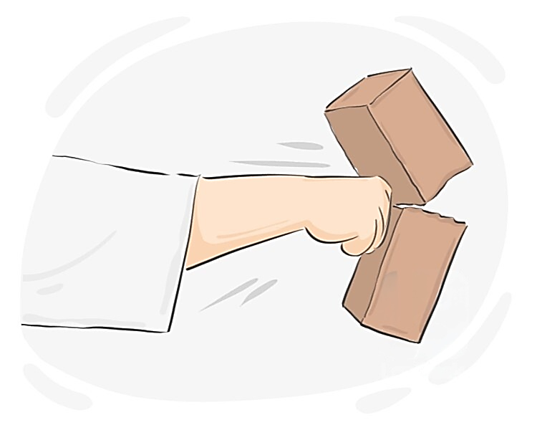
18.
Kaj manjka v danem zaporedju na sredini?
?

Slide 31
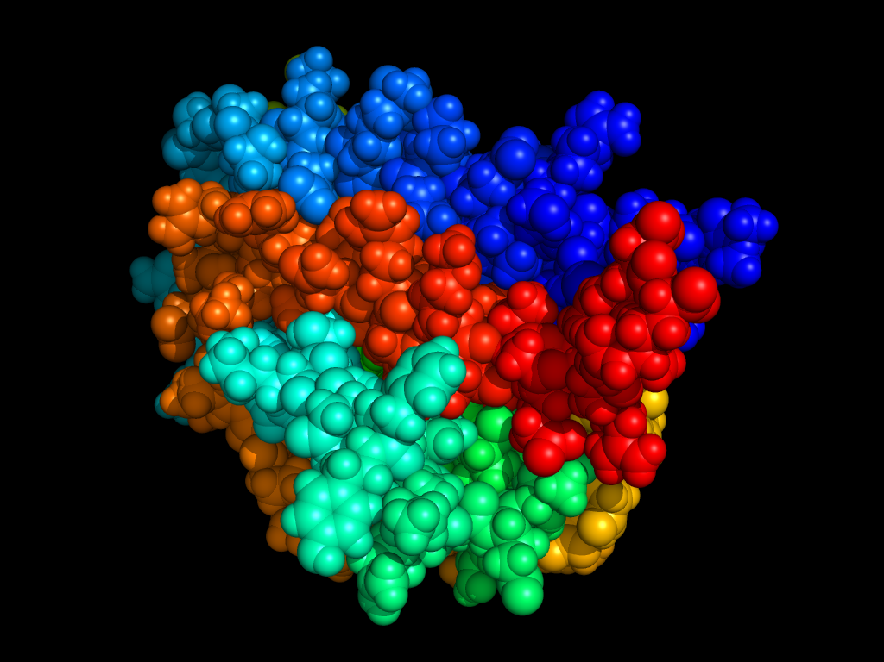
19.
Nastajanje česa v človeškem telesu stimulira glikoproteinski hormon EPO, med športniki znan predvsem kot prepovedana surovina za doping?

Slide 32
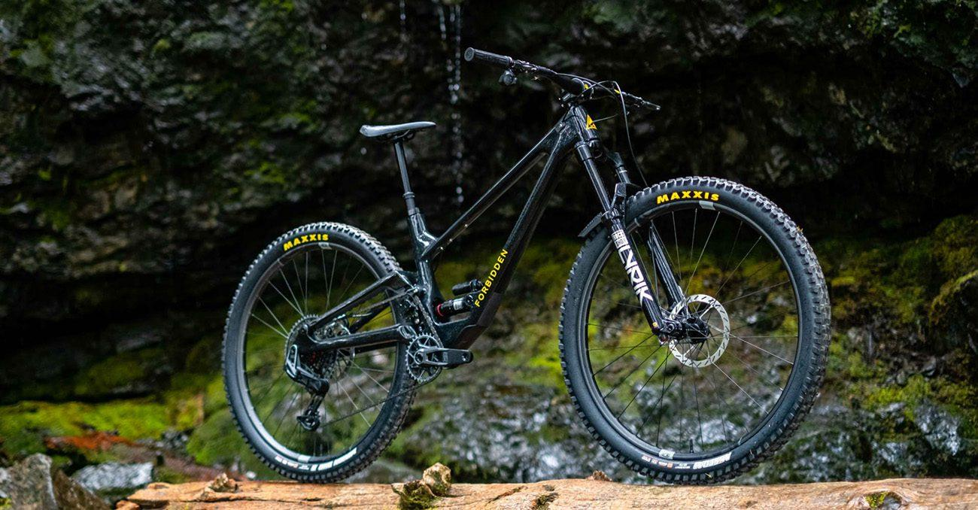
20.
Katera sicer dovoljena znamka gorskih koles je bila ustanovljena šele leta 2019 v kanadskem Vancouvru in s svojim modelom Druid postavila nove trende pri kolesih z okvirji „high-pivot“?

Slide 33

21.
Kdo je izvajalec naslednjih skladb za karaoke?
a)
b)

Slide 34
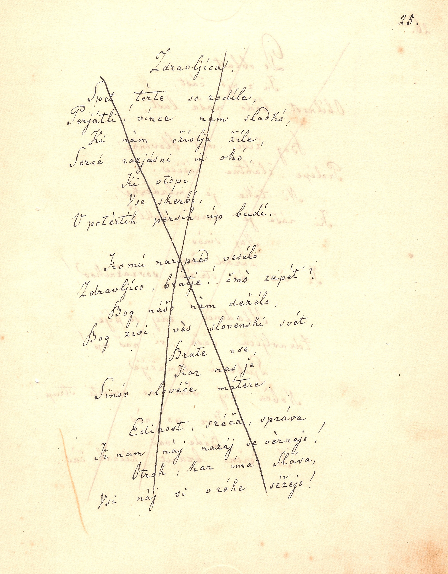
22.
Kdo je leta 1846 na Dunaju deloval kot cenzor za slovanske tiske in je zloglasno prečrtal četrto kitico Prešernove Zdravljice ter preprečil njeno objavo?

Slide 35

23.
Zaradi katerega do islama kritičnega romana si je Salman Rushdie leta 1989 na svojo glavo nakopal fatvo, ki jo je izrekel ajatola Homeini?

Slide 36
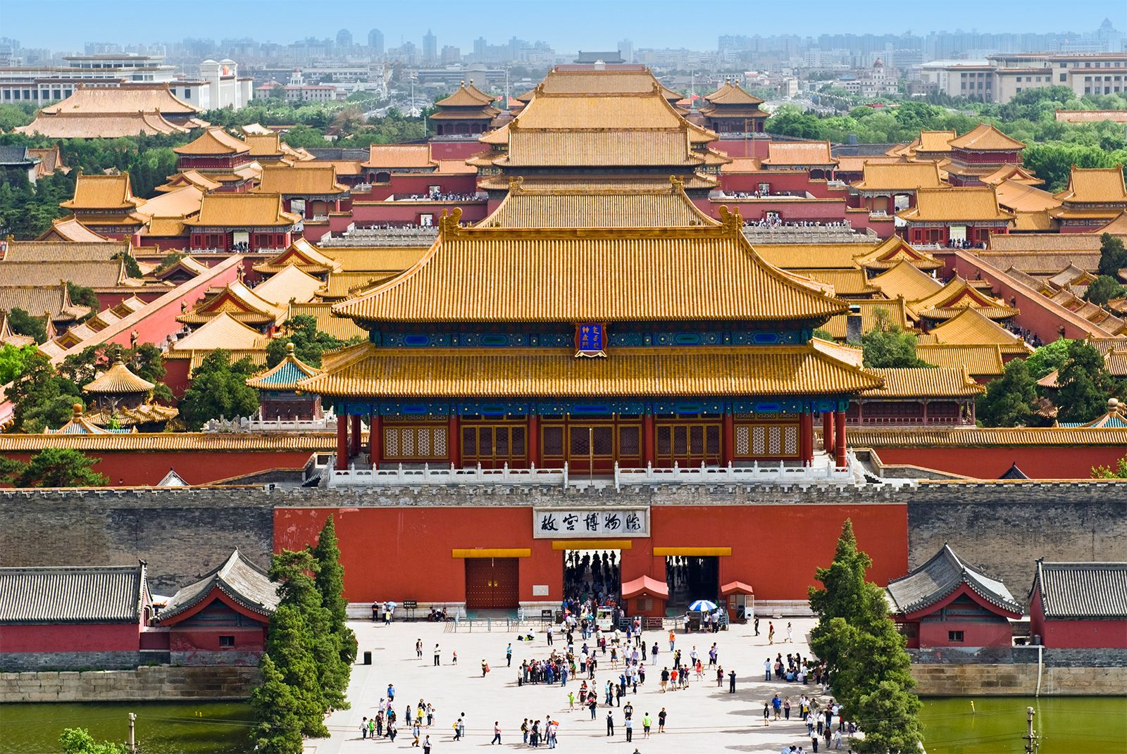
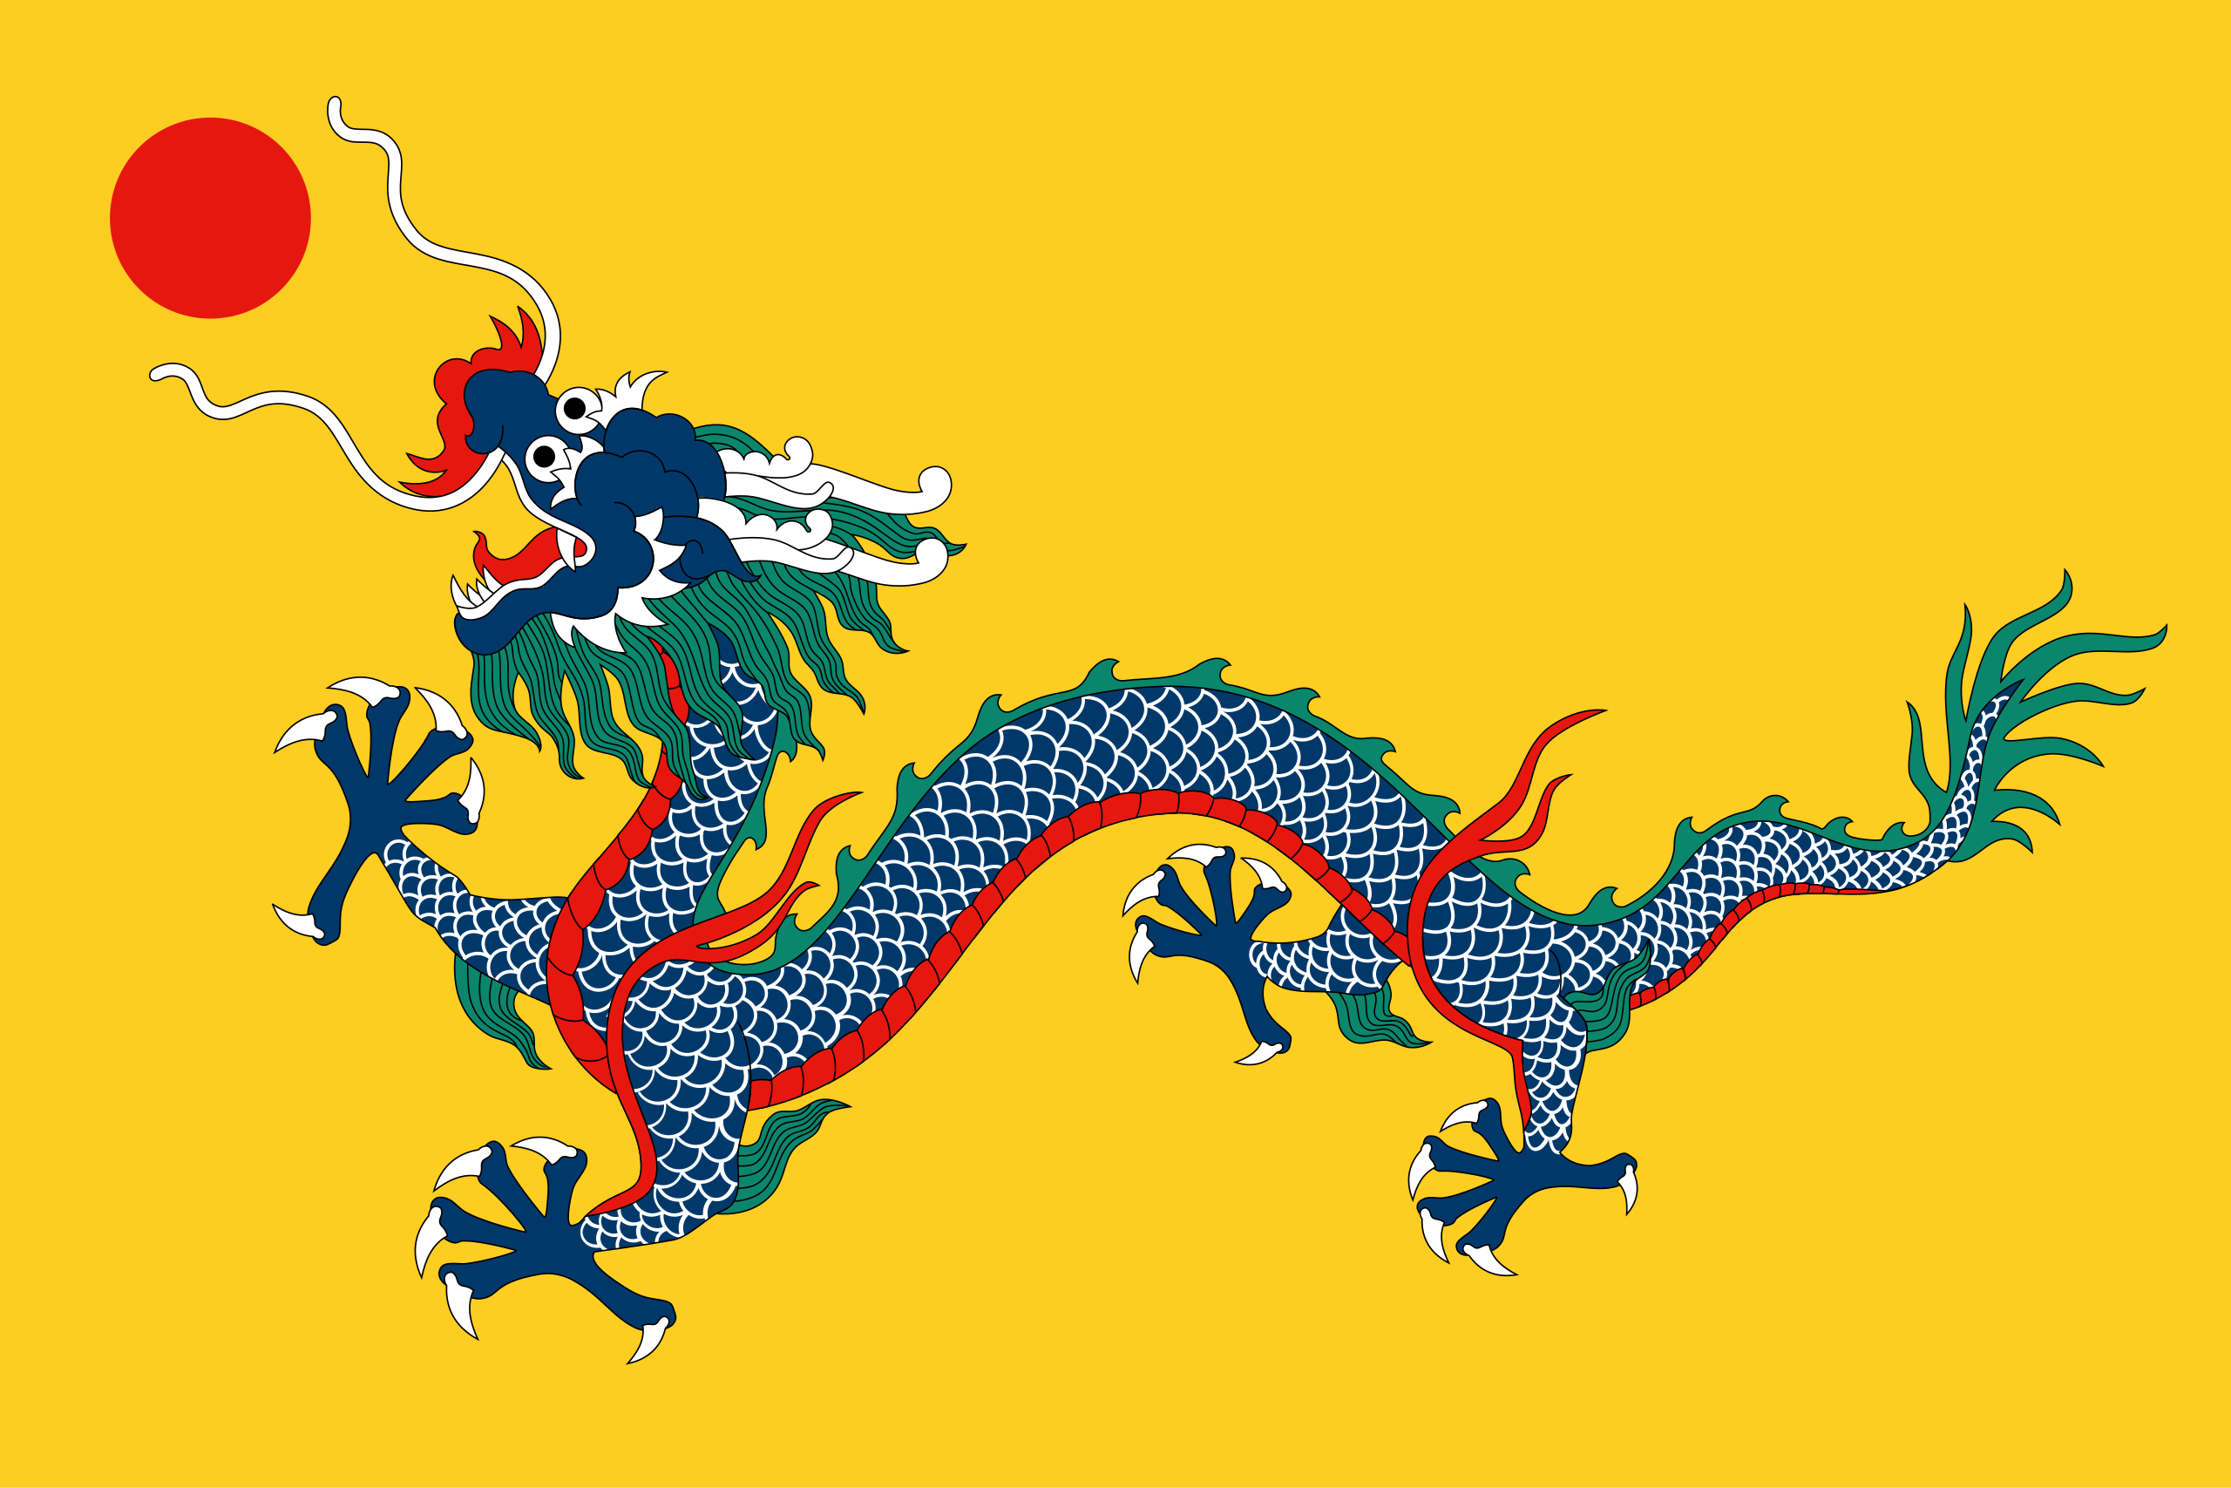
24.
Katera, poslednja kitajska dinastija, je v sredini 17. stoletja prevzela oblast nad Kitajsko in deželi zavladala izza zidov Prepovedanega mesta, dotedanje rezidence dinastije Ming?

Slide 37
Odgovori

Slide 38
Prvi sklop
Zidam, zidam
dan na dan

Slide 39
1.
Katera štajerska glasbena skupina je izdala pesem z naslovom, ki je nadel ime temu sklopu kviza?
Čudežna polja
Zidam, zidam dan na dan

Slide 40
2.
Kako se imenuje oranžni mešalec in pomočnik Mojstra Mihe? Zanimivo je, da je v slovenskem prevodu iskani lik moškega spola, v angleškem originalu pa ženskega.
Miško
(Dizzy)
Zidam, zidam dan na dan

Slide 41
3.
a) Kateri arhitekt je leta 1905 določil lokacijo in zrisal načrte za podstavek Prešernovega spomenika v Ljubljani na današnjem Prešernovem trgu?
Maks Fabiani
Zidam, zidam dan na dan

Slide 42
3.
b) Katera iraško-britanska arhitektka je skonstruirala spodnje objekte?
Zaha Hadid
Zidam, zidam dan na dan

Slide 43
4.
Kako se po nekdanjem vzhodnjaškem voditelju pogovorno pravi vrsti nizkocenovnega stanovanjskega bloka, ki je popolnoma prevzel vzhodni blok po letu 1960 in nadel značilno identiteto večini mest za železno zaveso?
Hruščovka
Zidam, zidam dan na dan

Slide 44
5.
Pri kateri spletni igri, postavljeni v svet antične Grčije, je cilj zgraditi čim več mest, trgovati z drugimi igralci in osvojiti sosednje otoke? Igra je ime dobila po resničnem otoku v Egejskem morju nedaleč od Samosa s pokopanim strmoglavljenim junakom.
Ikariam
Zidam, zidam dan na dan

Slide 45
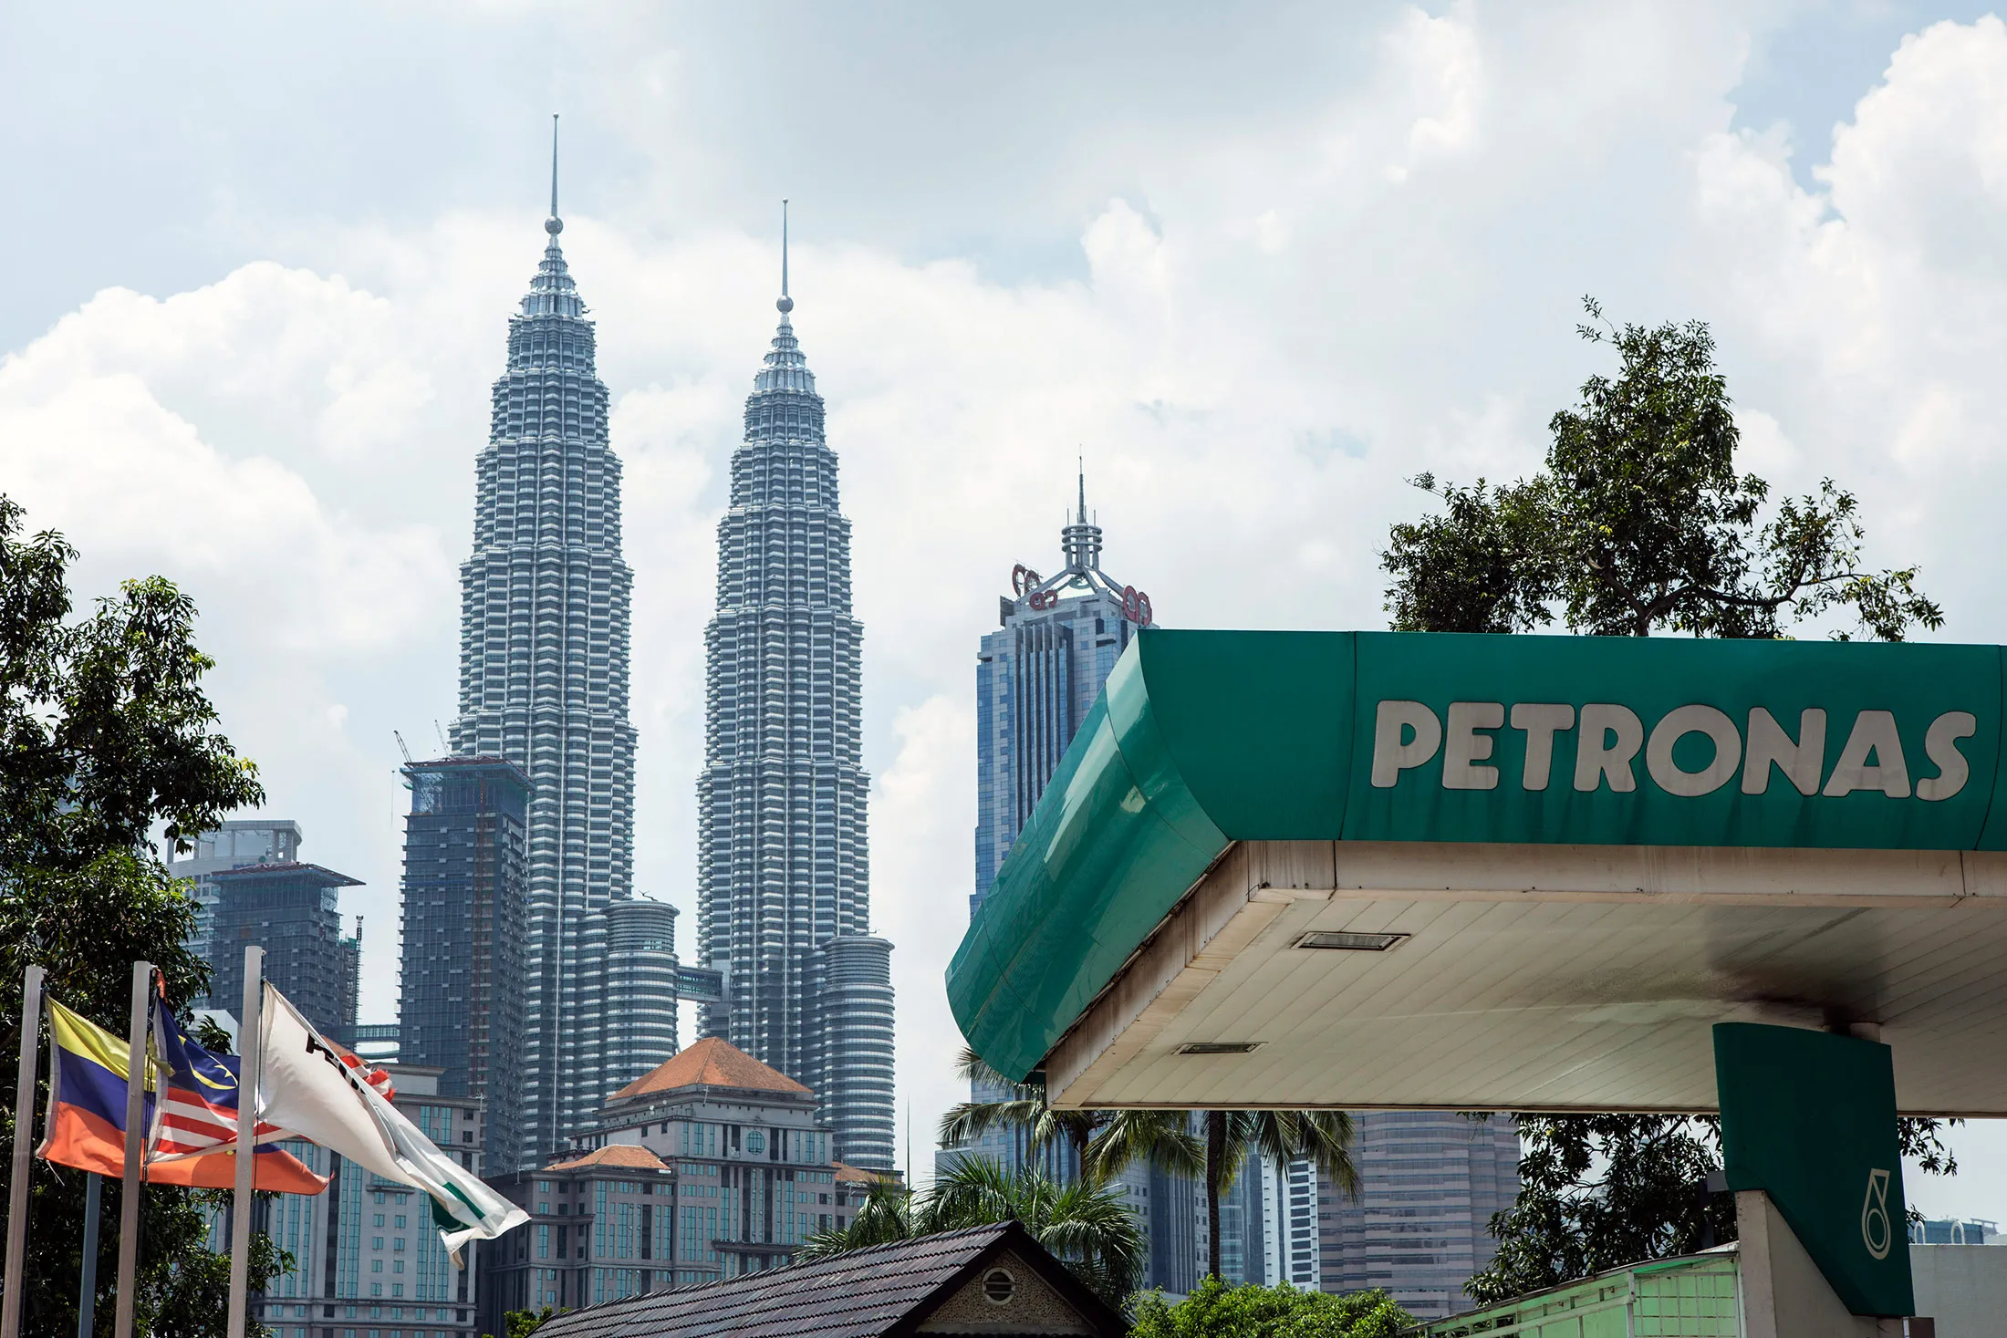
6.
Bencinsko črpalko katerega naftnega podjetja prikazuje spodnja slika?
Petronas
Zidam, zidam dan na dan

Slide 46
7.
Katero prostozidarjem podobno bratovščino je populariziral Dan Brown v Da Vincijevi šifri in ji nadel poslanstvo varovanja izmišljene skrivne rodbine, ki naj bi izhajala od Jezusa in Marije Magdalene? Iskana organizacija se je izkazala kot larifari, se pa del njenega imena ujema z jeruzalemskim gričem in glavnim mestom švicarskega kantona Valais.
Sionsko priorstvo
Zidam, zidam dan na dan

Slide 47
8.
Od leta 2015 je v lasti Valentine Allegra de Fontaine, kdo pa je bil pred tem lastnik prikazane stolpnice?
Tony Stark / Iron Man
Zidam, zidam dan na dan

Slide 48
Drugi sklop
Zimska pravljica

Slide 49
9.
Katero je največje mesto v Severni Dakoti? Če odgovora ne veste, se lahko pozanimate pri Ethanu in Joelu Coenu.
Fargo
Zimska pravljica

Slide 50
10.
Katera organska spojina, ki jo je leta 1856 prvikrat sintetiziral Charles-Adolphe Wurtz, je poleg vode glavna sestavina antifriza zaradi nizkega ledišča in visokega vrelišča? Za točko je treba navesti ime ali kemijsko formulo molekule.
Etilenglikol
(CH₂OH)₂ / C₂H₆O₂
Zimska pravljica

Slide 51
11.
Kateri mož je avtor naslednje pesmi, v kateri, ironično, zagovarja ogenj in ne ledu?
Robert Frost
Zimska pravljica

Slide 52
12.
a) S katero znamko smuči si je v svojih šampionskih letih Tina Maze prismučala največ zmag? Švicarsko obarvan izraz za palice vas privede do pravega odgovora.
Stöckli
Zimska pravljica

Slide 53

12.
b) Shema katerega smučišča je prikazana na sliki?
Kope
Zimska pravljica

Slide 54
12.
c) Kateri slovenski smučar se je v lanski sezoni svetovnega pokala v smučanju s 320 točkami uvrstil na skupno četrto mesto v smuku?
Miha Hrobat
Zimska pravljica

Slide 55
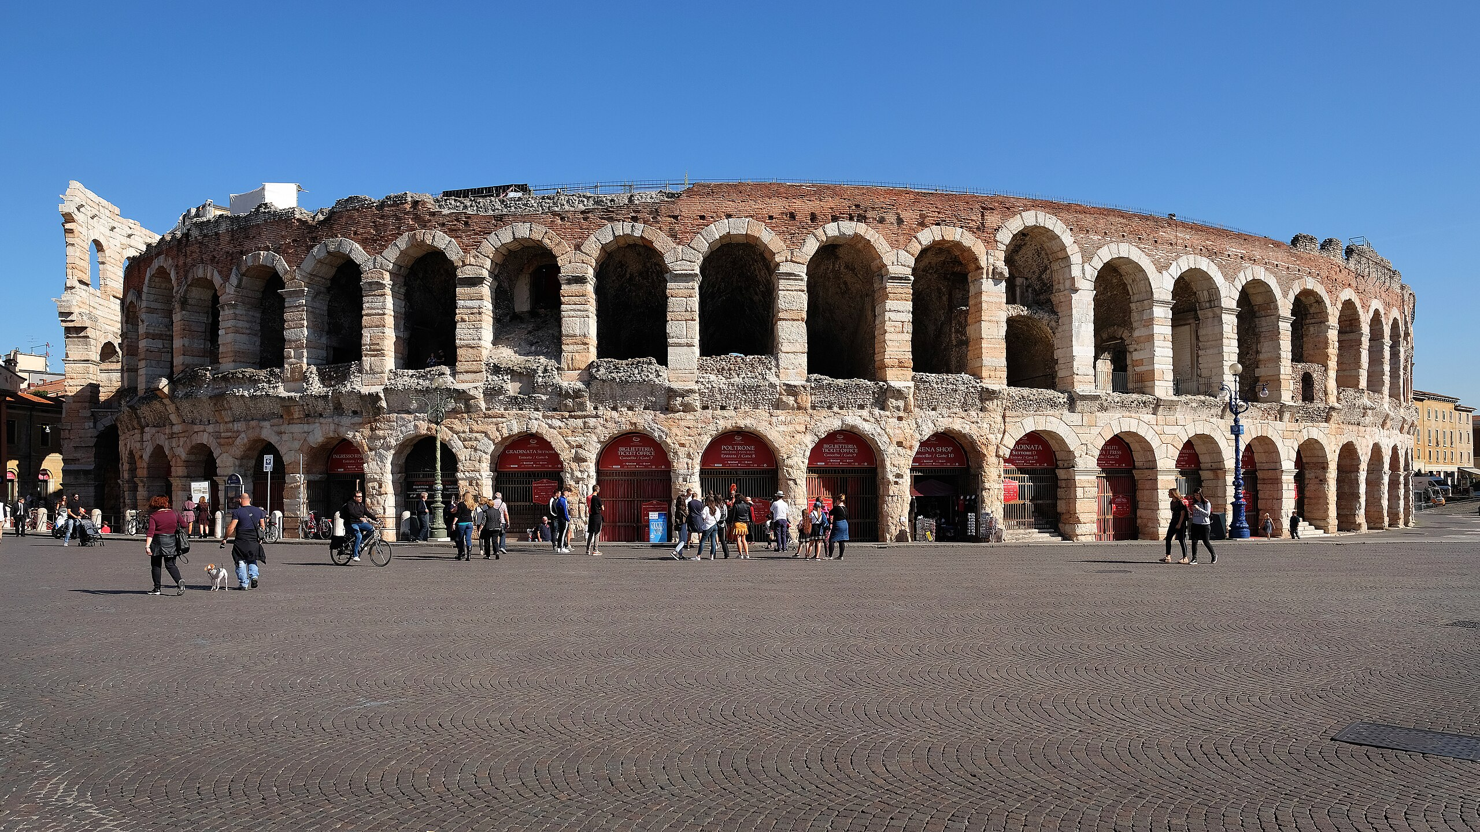
12.
d) Letošnje Zimske olimpijske igre se bodo večinoma odvijale na območju Milana in Cortine d‘Ampezzo. Na katerem prizorišču, dandanes znanim tudi po poletnih koncertih klasične glasbe, pa bo potekala zaključna slovesnost 22. februarja?
Veronska arena
Zimska pravljica

Slide 56
13.
Katero ljudstvo poleg novodobne latinice še dandanes uporablja spodnjo pisavo?
Inuiti / Eskimi
Zimska pravljica

Slide 57
14.
Kateri hladen veter je dobil ime po grškem bogu zime, sinu Eosa in Astrej, ki je še danes v nekaterih jezikih besedno neločljivo povezan s severom?
Burja
Zimska pravljica

Slide 58
15.
Kako se v baletu imenuje ples dveh plesalcev, v katerem običajno sodelujeta moški in ženska? Enako ime nosi eden najbolj prepoznavnih delov Hrestača.
Pas de deux
Zimska pravljica

Slide 59
16.
Katera norveška pokrajina je znana kot zibelka modernega smučanja in posebne smučarske tehnike ter domovina Torjuja Torjussena?
Telemark
Zimska pravljica

Slide 60
Tretji sklop
Stop!

Slide 61
17.
Kako se je do 28. novembra 2025, ko je svoj priimek zaradi spornega prizvoka spremenil v Uunona, imenoval namibijski politik, ki so ga prebivalci majhne pokrajine v Namibiji nedavno petič zapovrstjo izvolili v tamkajšnji deželni svet?
Adolf Hitler

Slide 62
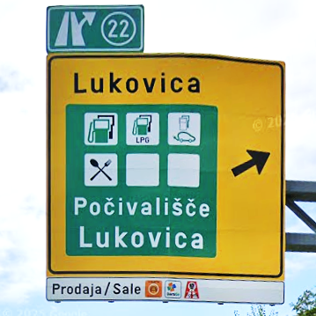
18.
Kaj manjka v danem zaporedju na sredini?
?
Zima
Lopata
Lukovica
Barje
Lom

Slide 63
19.
Nastajanje česa v človeškem telesu stimulira glikoproteinski hormon EPO, med športniki znan predvsem kot prepovedana surovina za doping?
Eritrociti

Slide 64
20.
Katera sicer dovoljena znamka gorskih koles je bila ustanovljena šele leta 2019 v kanadskem Vancouvru in s svojim modelom Druid postavila nove trende pri kolesih z okvirji „high-pivot“?
Forbidden

Slide 65
21.
Kdo je izvajalec naslednjih skladb za karaoke?
a)
Spice Girls
b)
Sam Brown

Slide 66
22.
Kdo je leta 1846 na Dunaju deloval kot cenzor za slovanske tiske in je zloglasno prečrtal četrto kitico Prešernove Zdravljice ter preprečil njeno objavo?
Franc Miklošič

Slide 67
23.
Zaradi katerega do islama kritičnega romana si je Salman Rushdie leta 1989 na svojo glavo nakopal fatvo, ki jo je izrekel ajatola Homeini?
Satanski stihi
(The Satanic Verses)

Slide 68
24.
Katera, poslednja kitajska dinastija, je v sredini 17. stoletja prevzela oblast nad Kitajsko in deželi zavladala izza zidov Prepovedanega mesta, dotedanje rezidence dinastije Ming?
Čing

Slide 69
Premor

Slide 70
Četrti sklop
Življenje v barvah

Slide 71
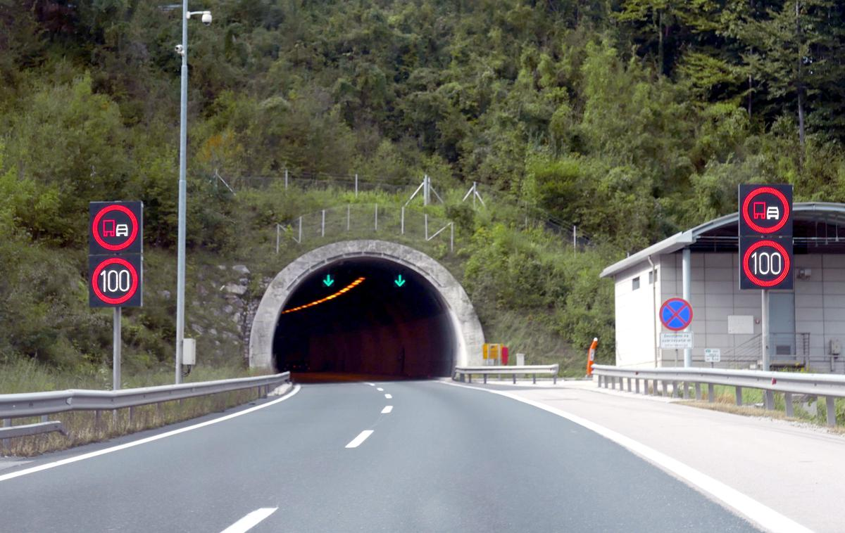
25.
Če bi želeli prebarvati predor Trojane z dolžino 2.840 metrov in s polkrožnim obokom dolžine 11 metrov, na kvadratni meter pa bi porabili 3 litre barve, koliko litrov barve bi skupaj potrebovali?
Življenje v barvah

Slide 72
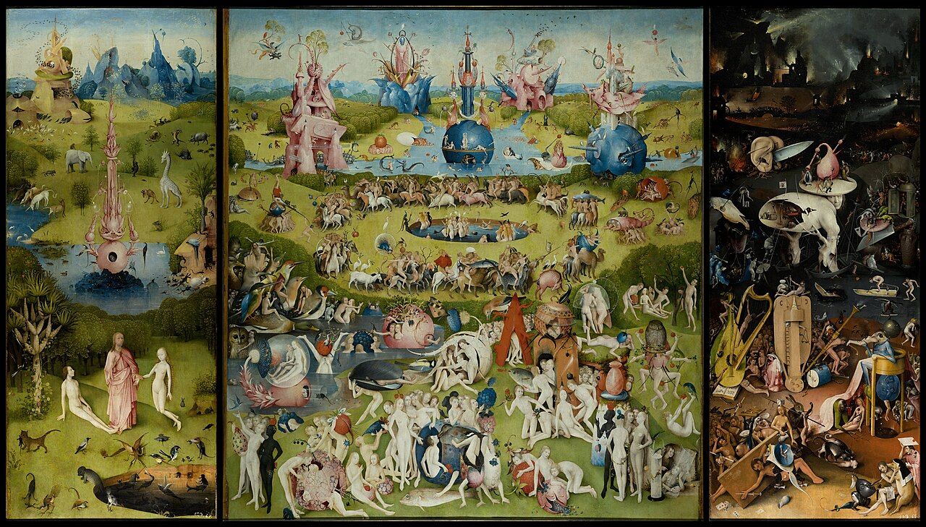

26.
Kateri nizozemski renesančni slikar je najbolj znan po triptihu Vrt zemeljskih naslad, v svojih delih pa je pogosto upodabljal grehe, demone in strah vzbujajoče kreature?
Življenje v barvah

Slide 73

27.
a) Junaki katere risanke so prikazani na sliki?
Življenje v barvah

Slide 74

27.
b) Junaki katere risanke so prikazani na sliki?
Življenje v barvah

Slide 75

27.
c) Junaka katere risanke sta prikazana na sliki?
Življenje v barvah

Slide 76

27.
d) Junaki katere nadaljevanke so prikazani na sliki?
Življenje v barvah

Slide 77
28.
Zastava katere države naj bi se po legendi prvikrat pojavila leta 1219 v bitki pri Lindanisu pod okriljem vladarja Valdemarja II., dandanes pa velja za najstarejšo državno zastavo v rabi?
Življenje v barvah

Slide 78
29.
Med barvnimi modeli je najbolj znan seštevalni RGB z rdečo, zeleno in modro barvo, tiskalniki pa po navadi uporabljajo odštevalni barvni model CMYK. Katere barve ga sestavljajo?
Življenje v barvah

Slide 79
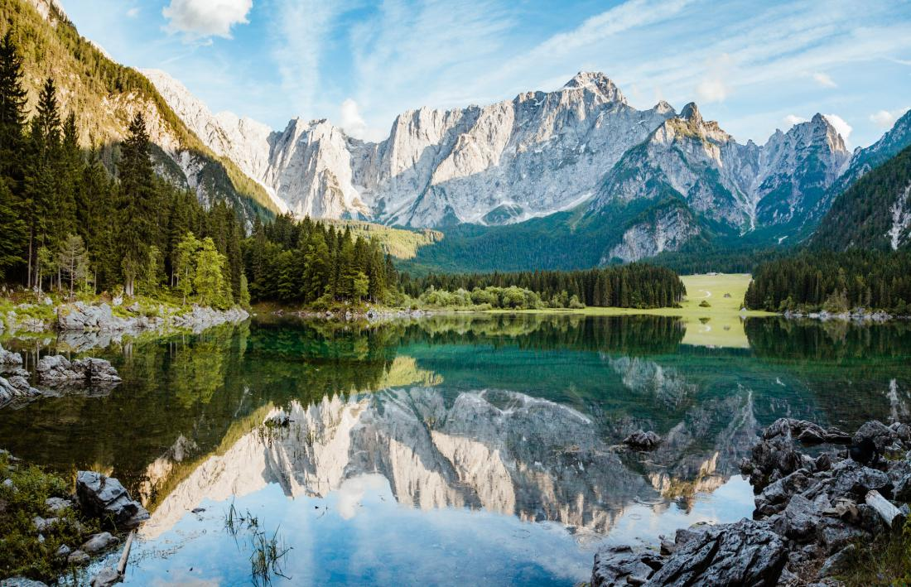
30.
Če ledeniški jezeri ležita v Julijskih Alpah tik onkraj slovenske meje, nanju pa se razprostira čudovit pogled z italijanske poti na Mangart, po katerem kraju sta dobili ime?
Življenje v barvah

Slide 80
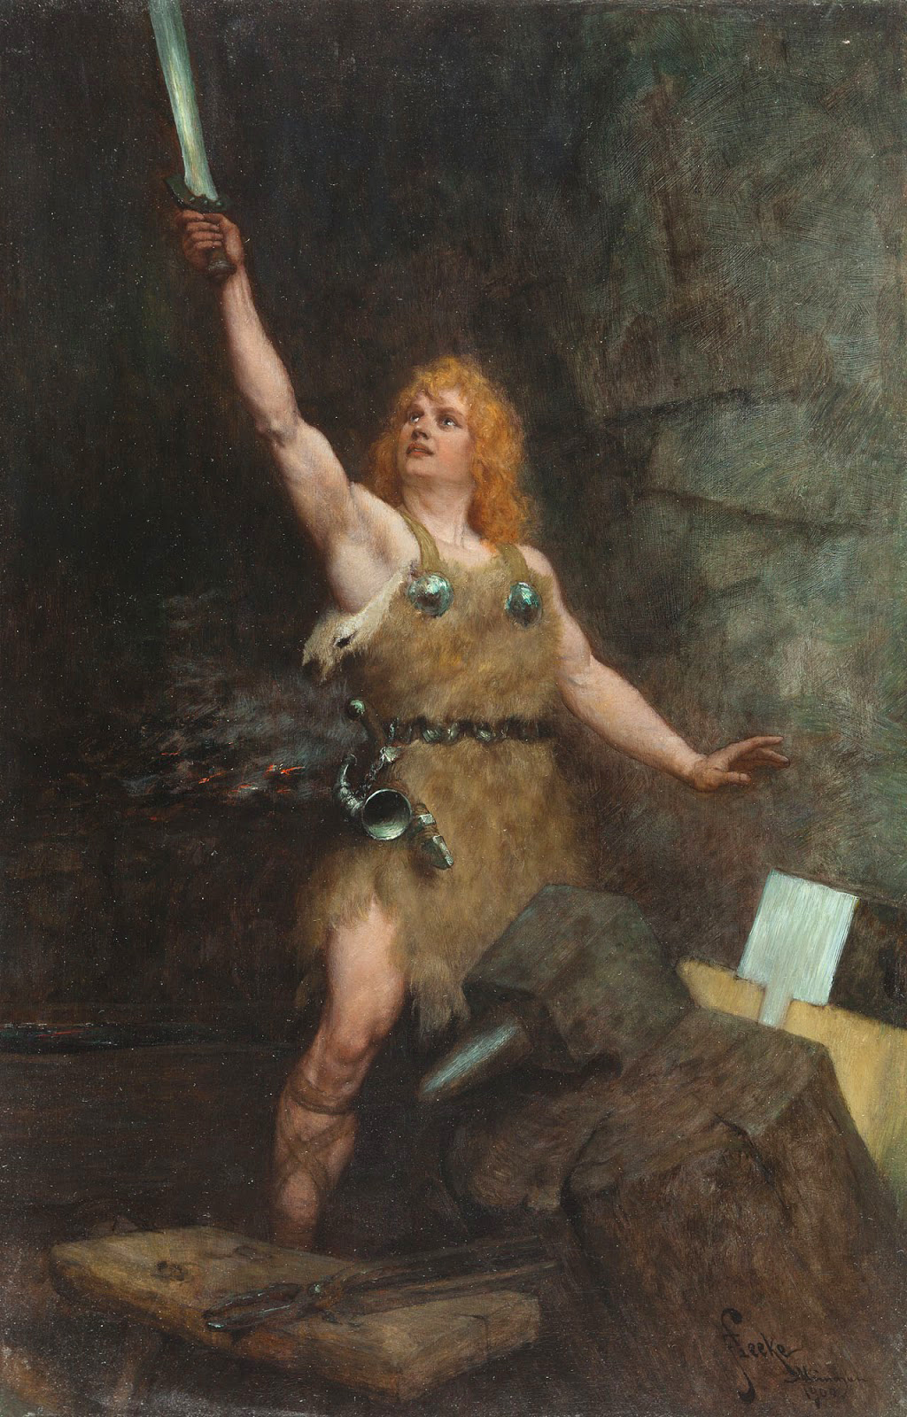
31.
Kateri legendarni nemški junak, ki je po legendi umoril zmaja Fafnirja, da bi si pridobil rensko zlato, podaja ime tretjega dela Wagnerjevega glasbenega cikla Nibelunški prstan? Slovani bi iskanega junaka lahko imenovali tudi Zmagomir.
Življenje v barvah

Slide 81
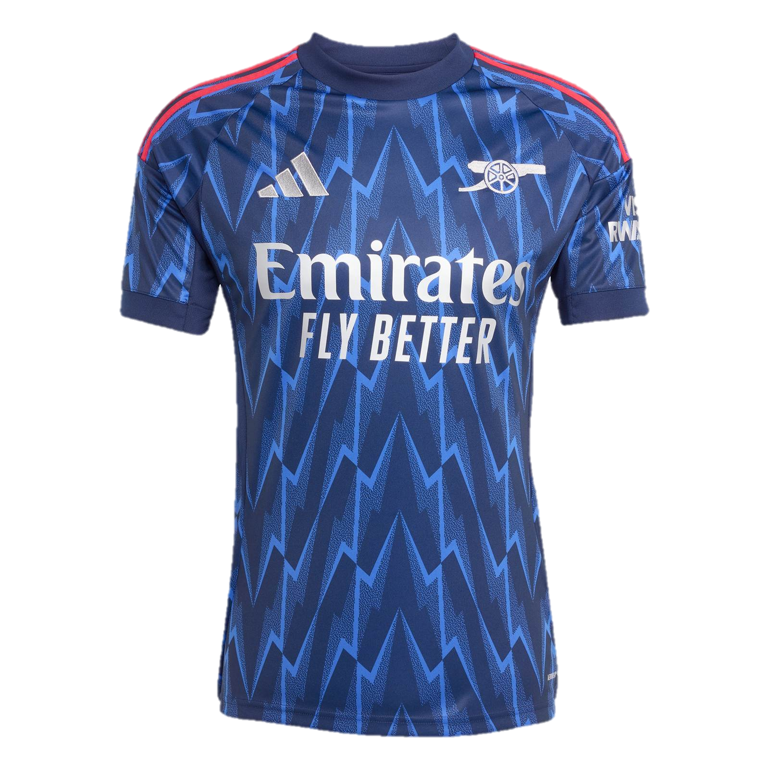
32.
Gostujoči dres katerega nogometnega kluba prikazuje spodnja slika?
Življenje v barvah

Slide 82
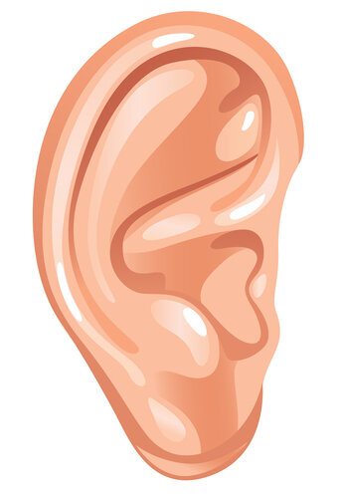
Peti sklop
Slišim, torej sem

Slide 83
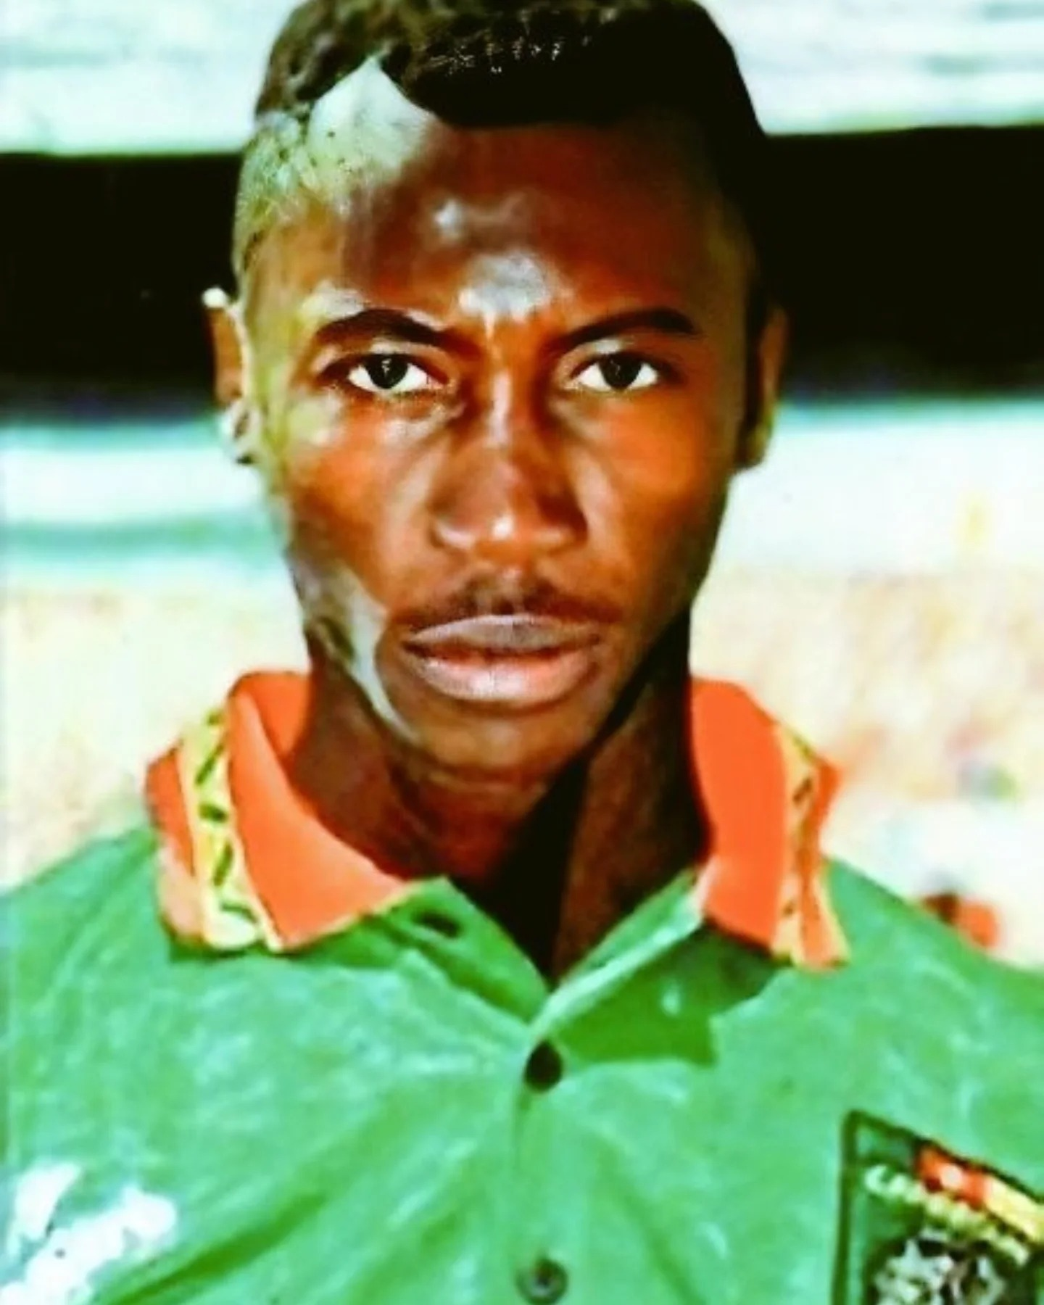
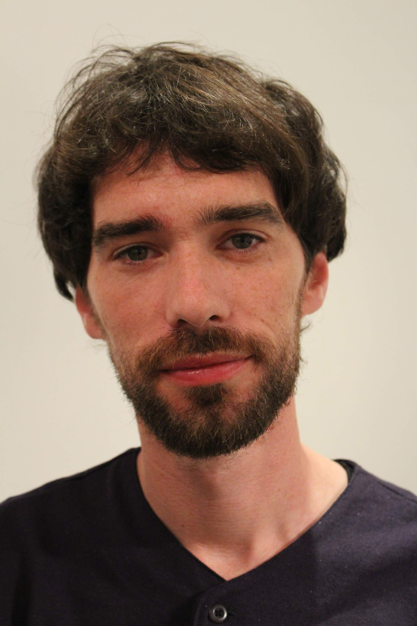
33.
Kateri kamerunski nogometaš je kot prvi Afričan ob koncu prejšnjega stoletja zaigral za NK Olimpijo? Bržčas najvidnejši novomeški raper, Miha Blažič, priimek iskanega nogometaša uporablja kot svoje umetniško ime.
Slišim, torej sem

Slide 84
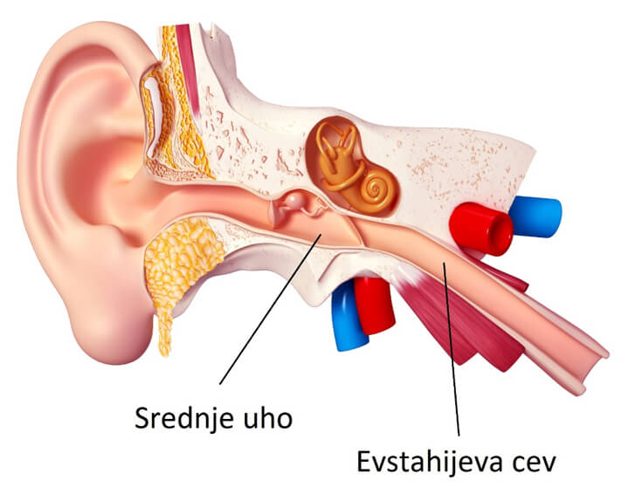
34.
Kako se imenuje drobna cevka, ki povezuje srednje uho z žrelom in je del svojega imena dobila po italijanskem anatomu? Svetnik, ki lahko pri tem vprašanju priskoči v pomoč, svoj god praznuje 20. septembra.
Slišim, torej sem
?

Slide 85
35.
Katero univerzalno lepilo, ki bojda lepi vse in to kadarkoli, je leta 1932 izumil kemik August Fischer in ga poimenoval po oglašanju velike uharice?
Slišim, torej sem

Slide 86
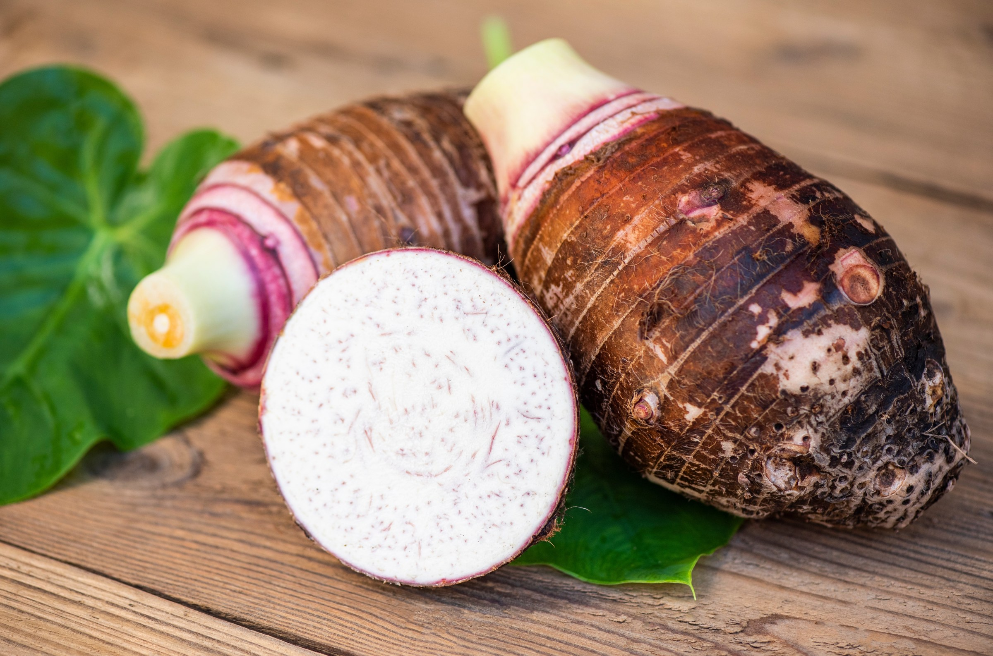
36.
Kako se imenuje gomolj rastline Colocasia esculenta iz družine kačnikovk, ki ji po domače pravimo slonje uho in je značilna za vzhodno ter jugovzhodno Azijo? Slovenski McDonaldsi izvleček tega gomolja skupaj z mlekom oglašujejo kot „naslednji veliki hit med vročimi napitki“.
Slišim, torej sem

Slide 87

37.
Kako se imenuje spodaj prikazan model Hyundaijevega avtomobila, ki je v Evropi predstavljal predhodnika modelu i40? Domenico Scarlatti bi najbrž pomislil na pravi odgovor.
Slišim, torej sem

Slide 88

38.
a) Kakšen je naslov naslednje pesmi, predstavljene v programskem jeziku Python?
Slišim, torej sem

Slide 89

38.
b) Kdo je izgovoril naslednji znani citat, predstavljen v programskem jeziku C++?
Slišim, torej sem

Slide 90

39.
Kateri vrh je s 1.220 metri najvišja točka Posavskega hribovja, ki ga domačini pogosto imenujejo tudi Zasavski Triglav? Namig nam ponuja Vlado Poredoš, ki je nekega lepega dne zgodaj vstal, stvari v rukzak zmetal in jo mahnil direktno na iskani hrib.
Slišim, torej sem

Slide 91

40.
Kateri glasbeni pojav označuje prenos ritmičnega poudarka s poudarjene na nepoudarjeno dobo? Medicinci bi pri tem pojavu najbrž prej kot na glasbo pomislili na omedlevico.
Slišim, torej sem

Slide 92


Šesti sklop
ℕ

Slide 93

41.
Če se je nacistična Nemčija med leti 1933 in 1945 predstavljala kot Tretji rajh, katera država je predstavljala Prvi rajh?
ℕ

Slide 94
42.
Kako se imenuje ameriška veriga restavracij s hitro hrano, ki jo je ustanovil in ustrezno poimenoval Jerry Murrell s sinovi Jimom, Mattom, Chadom in Benom?
ℕ

Slide 95
43.
Katera pevka je v svoji karieri kljub izjemni priljubljenosti in mnogim uspešnicam izdala le štiri albume z naslovi 19, 21, 25 in 30?
ℕ

Slide 96

44.
Kateri film Alfreda Hitchcocka iz leta 1935 predstavlja enega prvih vohunskih trilerjev z mešanico suspenza in humorja? Ime enega najbolj legendarnih britanskih filmov naj bi izhajalo iz števila stopnic pri domu za ostarele St Cuby v Broadstairsu.
ℕ

Slide 97

45.
Katero število, pogovorno imenovano tudi število Sheldona Cooperja, je 21. zaporedno praštevilo in ima zanimive lastnosti? Njegovo zrcalno število je 12. zaporedno praštevilo, produkt njegovih števk je 21, v binarnem zapisu pa predstavlja palindrom.
ℕ

Slide 98
46.
Če je prva stran na sprednji strani lista in iz 500-stranske knjige iztrgamo strani 85, 99, 100, 101 in 122, koliko strani nam bo ostalo v knjigi?
ℕ

Slide 99

47.
Katero potniško letalo velja za največje dvomotorno letalo na svetu in tretji najbolj prodajan zrakoplov znanega globalnega proizvajalca avionov? Numerologi bi bržčas dodali, da je oznaka modela iskanega letala angelsko število, hazarderji pa bi ob njem zaklicali: „Jackpot!“
ℕ

Slide 100

48.
Kako se v fiziki po italijanskem znanstveniku imenuje konstanta N_{A}, ki označuje število delcev v enem molu snovi in znaša 6,02214076 · 10²³ mol^{−1?}
ℕ

Slide 101
Odgovori

Slide 102
Četrti sklop
Življenje v barvah

Slide 103

25.
Če bi želeli prebarvati predor Trojane z dolžino 2.840 metrov in s polkrožnim obokom dolžine 11 metrov, na kvadratni meter pa bi porabili 3 litre barve, koliko litrov barve bi skupaj potrebovali?
93.720 litrov
Življenje v barvah

Slide 104
26.
Kateri nizozemski renesančni slikar je najbolj znan po triptihu Vrt zemeljskih naslad, v svojih delih pa je pogosto upodabljal grehe, demone in strah vzbujajoče kreature?
Hieronim Bosch
Življenje v barvah

Slide 105
27.
a) Junaki katere risanke so prikazani na sliki?
Kremenčkovi
(The Flintstones)
Življenje v barvah

Slide 106
27.
b) Junaki katere risanke so prikazani na sliki?
Medvedek Pu
(Winnie the Pooh)
Življenje v barvah

Slide 107
27.
c) Junaka katere risanke sta prikazana na sliki?
Alica v čudežni deželi
(Alice in Wonderland)
Življenje v barvah

Slide 108
27.
d) Junaki katere nadaljevanke so prikazani na sliki?
Zvezdne steze
(Star Trek)
Življenje v barvah

Slide 109

28.
Zastava katere države naj bi se po legendi prvikrat pojavila leta 1219 v bitki pri Lindanisu pod okriljem vladarja Valdemarja II., dandanes pa velja za najstarejšo državno zastavo v rabi?
Danska
Življenje v barvah

Slide 110

29.
Med barvnimi modeli je najbolj znan seštevalni RGB z rdečo, zeleno in modro barvo, tiskalniki pa po navadi uporabljajo odštevalni barvni model CMYK. Katere barve ga sestavljajo?
Cyan | Sinje modra
Magenta | Roza/vijolična
Yellow | Rumena
Key | Črna
Življenje v barvah

Slide 111
30.
Če ledeniški jezeri ležita v Julijskih Alpah tik onkraj slovenske meje, nanju pa se razprostira čudovit pogled z italijanske poti na Mangart, po katerem kraju sta dobili ime?
Bela Peč
(Fusine in Valromana)
Življenje v barvah

Slide 112
31.
Kateri legendarni nemški junak, ki je po legendi umoril zmaja Fafnirja, da bi si pridobil rensko zlato, podaja ime tretjega dela Wagnerjevega glasbenega cikla Nibelunški prstan? Slovani bi iskanega junaka lahko imenovali tudi Zmagomir.
Siegfried
Življenje v barvah

Slide 113
32.
Gostujoči dres katerega nogometnega kluba prikazuje spodnja slika?
Arsenal FC
Življenje v barvah

Slide 114
Peti sklop
Slišim, torej sem

Slide 115
33.
Kateri kamerunski nogometaš je kot prvi Afričan ob koncu prejšnjega stoletja zaigral za NK Olimpijo? Bržčas najvidnejši novomeški raper, Miha Blažič, priimek iskanega nogometaša uporablja kot svoje umetniško ime.
Roland Ntoko
Slišim, torej sem

Slide 116
34.
Kako se imenuje drobna cevka, ki povezuje srednje uho z žrelom in je del svojega imena dobila po italijanskem anatomu? Svetnik, ki lahko pri tem vprašanju priskoči v pomoč, svoj god praznuje 20. septembra.
Evstahijeva cev
Slišim, torej sem

Slide 117

35.
Katero univerzalno lepilo, ki bojda lepi vse in to kadarkoli, je leta 1932 izumil kemik August Fischer in ga poimenoval po oglašanju velike uharice?
UHU
Slišim, torej sem

Slide 118
36.
Kako se imenuje gomolj rastline Colocasia esculenta iz družine kačnikovk, ki ji po domače pravimo slonje uho in je značilna za vzhodno ter jugovzhodno Azijo? Slovenski McDonaldsi izvleček tega gomolja skupaj z mlekom oglašujejo kot „naslednji veliki hit med vročimi napitki“.
Taro
Slišim, torej sem

Slide 119
37.
Kako se imenuje spodaj prikazan model Hyundaijevega avtomobila, ki je v Evropi predstavljal predhodnika modelu i40? Domenico Scarlatti bi najbrž pomislil na pravi odgovor.
Sonata
Slišim, torej sem

Slide 120
38.
a) Kakšen je naslov naslednje pesmi, predstavljene v programskem jeziku Python?
I Will Always Love You
Slišim, torej sem

Slide 121
38.
b) Kdo je izgovoril naslednji znani citat, predstavljen v programskem jeziku C++?
Hamlet
Slišim, torej sem

Slide 122
39.
Kateri vrh je s 1.220 metri najvišja točka Posavskega hribovja, ki ga domačini pogosto imenujejo tudi Zasavski Triglav? Namig nam ponuja Vlado Poredoš, ki je nekega lepega dne zgodaj vstal, stvari v rukzak zmetal in jo mahnil direktno na iskani hrib.
Kum
Slišim, torej sem

Slide 123
40.
Kateri glasbeni pojav označuje prenos ritmičnega poudarka s poudarjene na nepoudarjeno dobo? Medicinci bi pri tem pojavu najbrž prej kot na glasbo pomislili na omedlevico.
Sinkopa
Slišim, torej sem

Slide 124
Šesti sklop
ℕ

Slide 125
41.
Če se je nacistična Nemčija med leti 1933 in 1945 predstavljala kot Tretji rajh, katera država je predstavljala Prvi rajh?
Sveto rimsko cesarstvo
ℕ

Slide 126

42.
Kako se imenuje ameriška veriga restavracij s hitro hrano, ki jo je ustanovil in ustrezno poimenoval Jerry Murrell s sinovi Jimom, Mattom, Chadom in Benom?
Five Guys
ℕ

Slide 127

43.
Katera pevka je v svoji karieri kljub izjemni priljubljenosti in mnogim uspešnicam izdala le štiri albume z naslovi 19, 21, 25 in 30?
Adele
ℕ

Slide 128
44.
Kateri film Alfreda Hitchcocka iz leta 1935 predstavlja enega prvih vohunskih trilerjev z mešanico suspenza in humorja? Ime enega najbolj legendarnih britanskih filmov naj bi izhajalo iz števila stopnic pri domu za ostarele St Cuby v Broadstairsu.
39 stopnic
(The 39 Steps)
ℕ

Slide 129
45.
Katero število, pogovorno imenovano tudi število Sheldona Cooperja, je 21. zaporedno praštevilo in ima zanimive lastnosti? Njegovo zrcalno število je 12. zaporedno praštevilo, produkt njegovih števk je 21, v binarnem zapisu pa predstavlja palindrom.
73
ℕ

Slide 130
46.
Če je prva stran na sprednji strani lista in iz 500-stranske knjige iztrgamo strani 85, 99, 100, 101 in 122, koliko strani nam bo ostalo v knjigi?
492
Hkratno iztrganje
lihe in sode strani:
85 in 86,
99 in 100,
101 in 102,
121 in 122.
Manjka 8 strani.
Ostane 492 strani.
ℕ

Slide 131
47.
Katero potniško letalo velja za največje dvomotorno letalo na svetu in tretji najbolj prodajan zrakoplov znanega globalnega proizvajalca avionov? Numerologi bi bržčas dodali, da je oznaka modela iskanega letala angelsko število, hazarderji pa bi ob njem zaklicali: „Jackpot!“
Boeing 777
ℕ

Slide 132
48.
Kako se v fiziki po italijanskem znanstveniku imenuje konstanta N_{A}, ki označuje število delcev v enem molu snovi in znaša 6,02214076 · 10²³ mol^{−1?}
Avogadrova konstanta
ℕ

Slide 133


Slide 134

Kakšna je višina najvišjega hriba v Prlekiji, Gomile?
ODLOČILNO VPRAŠANJE

Slide 135
Kakšna je višina najvišjega hriba v Prlekiji, Gomile?
352 m
ODLOČILNO VPRAŠANJE

